Slide 1
DevOps Academia
Danilo Aparecido
repo: https://github.com/Didox/treinamento-terraform.git
Ementa: https://docs.google.com/document/d/1C3glpj23ZQ8dPkOlxgvgPkkSOMhe7e5i/edit?usp=sharing&ouid=105171219935977454112&rtpof=true&sd=true

Slide 2
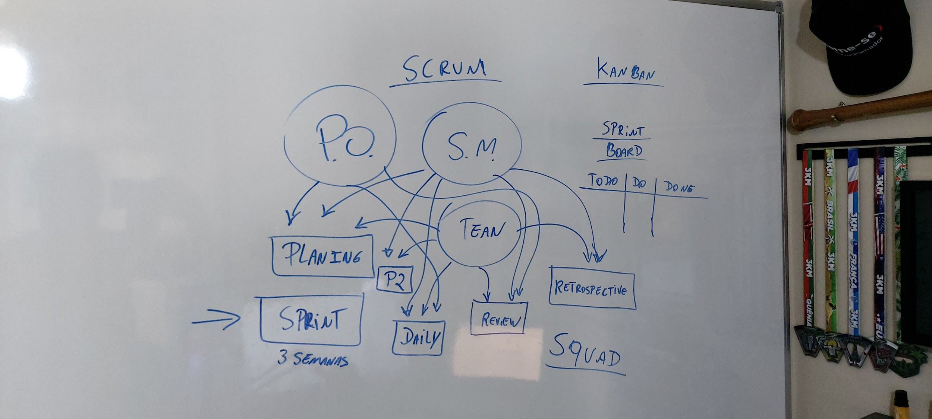

Slide 3
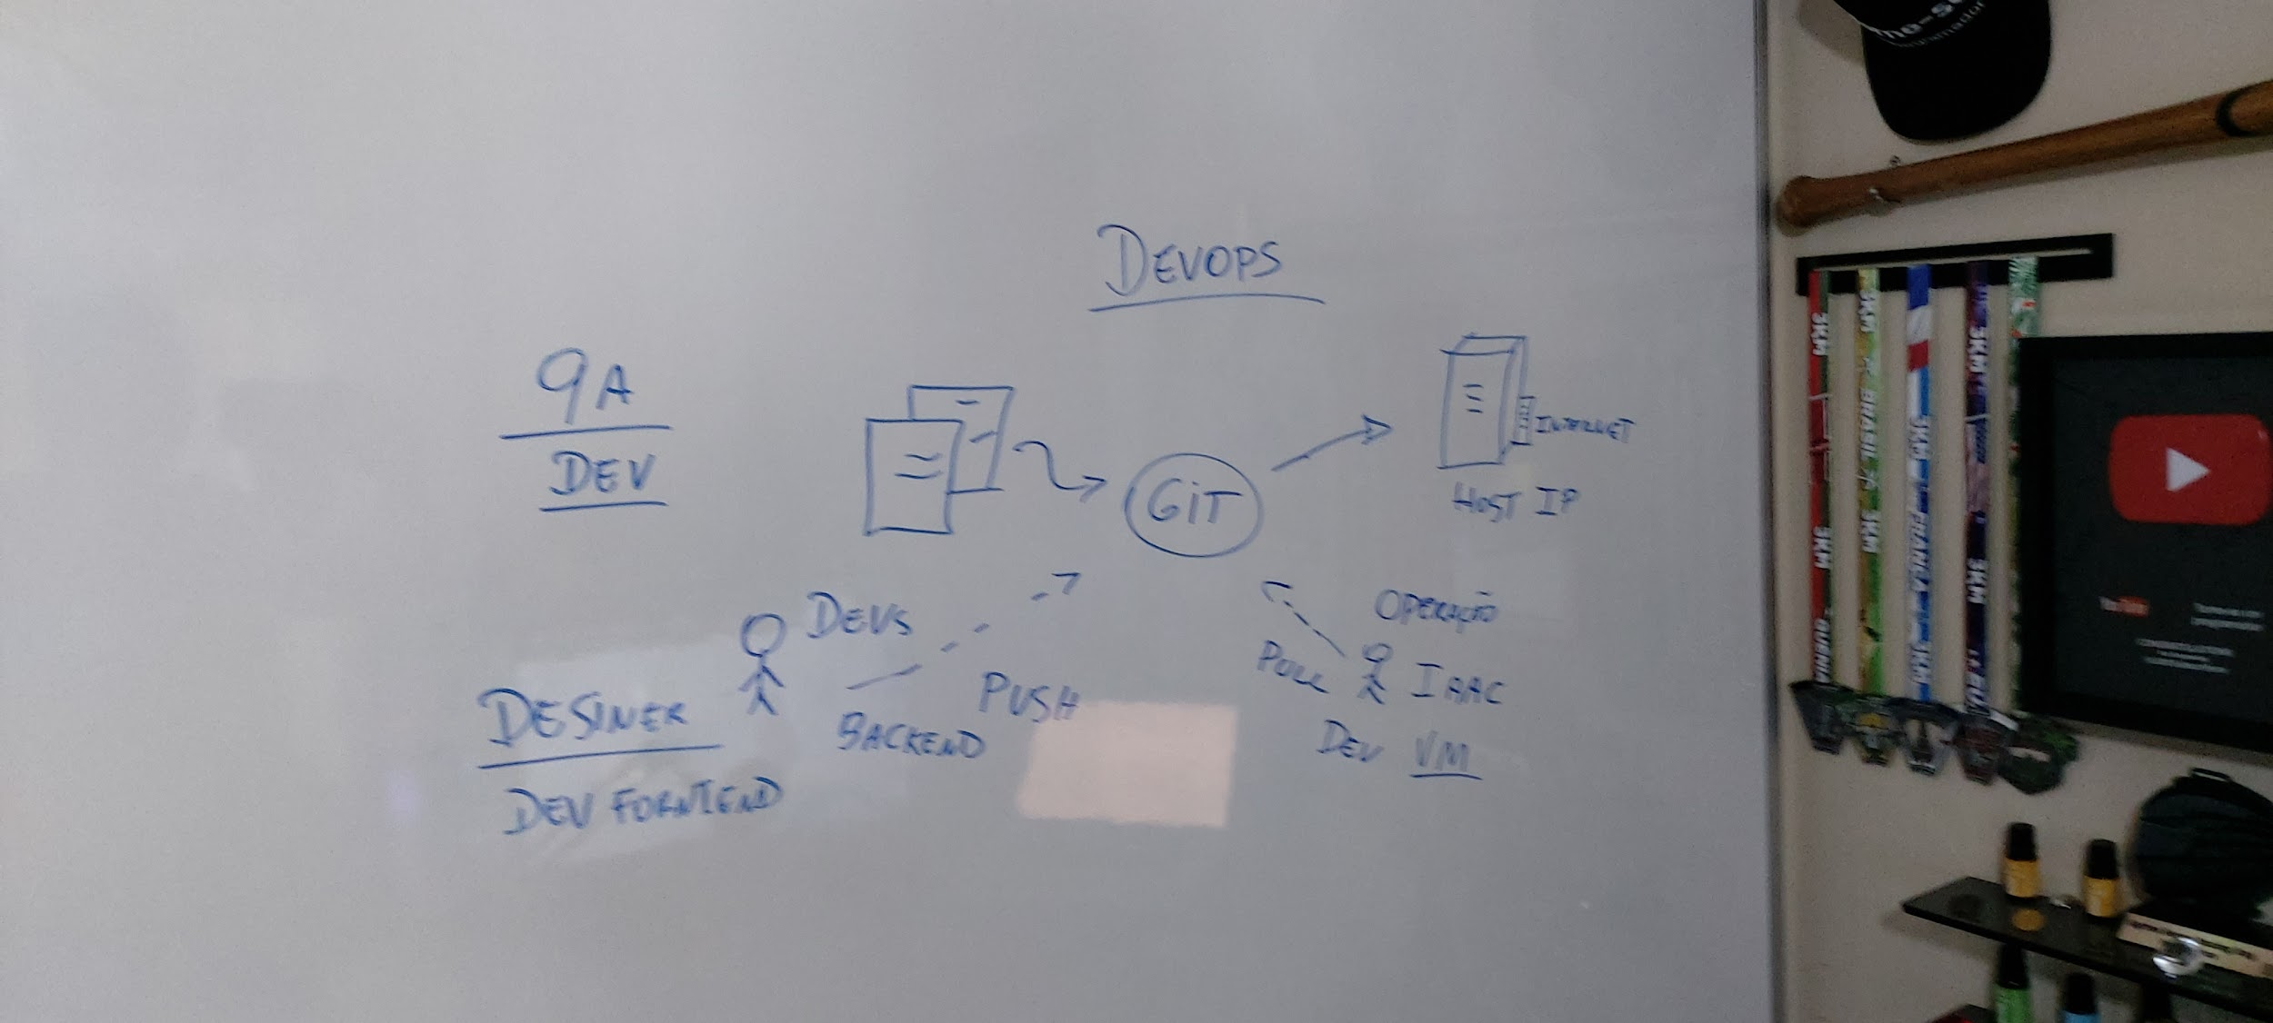

Slide 4
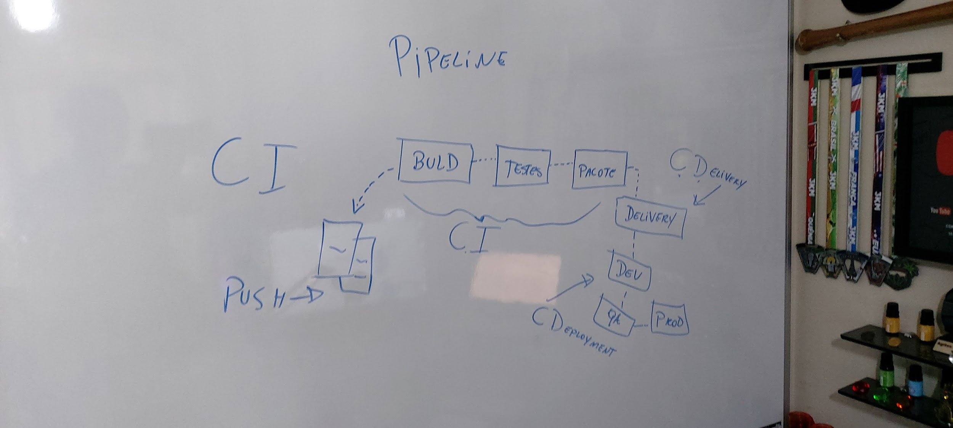

Slide 5
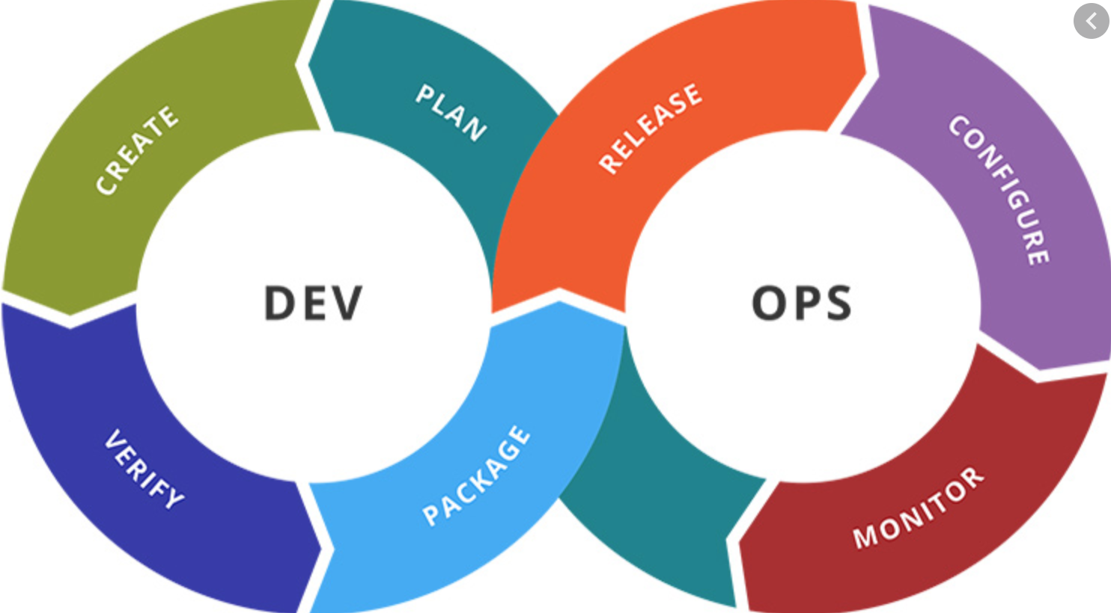
DevOps

Slide 6
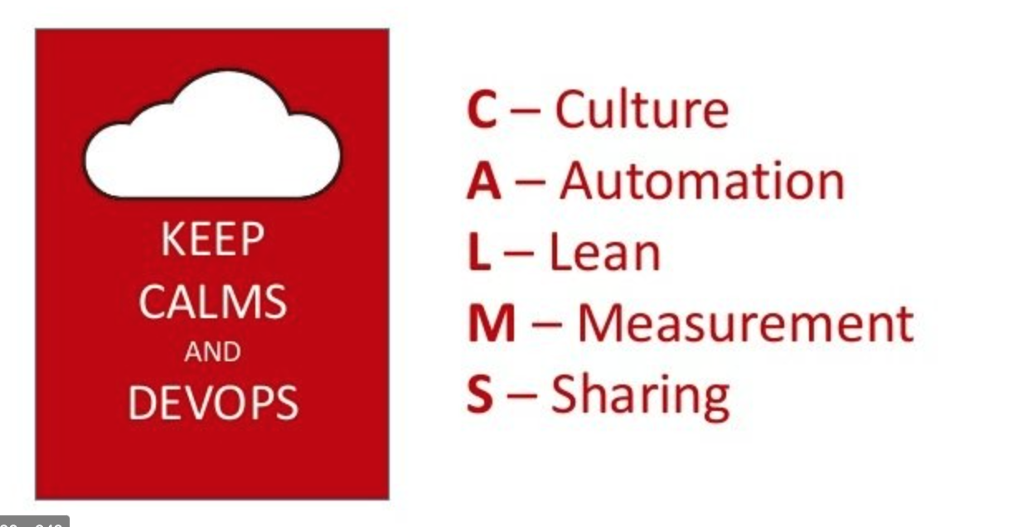
DevOps
https://blog.estabil.is/calms-conceito-devops/
Lean = Cultura para evitar desperdícios

Slide 7
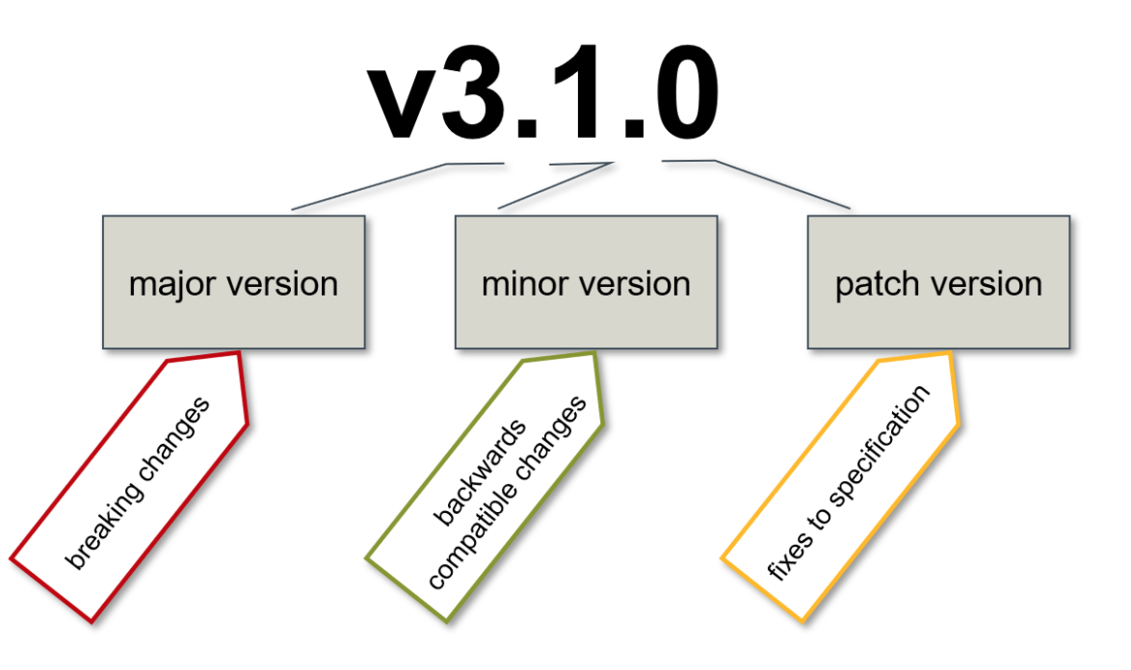

Versioning
https://developer.mindsphere.io/concepts/concept-api-versioning.html

Slide 8
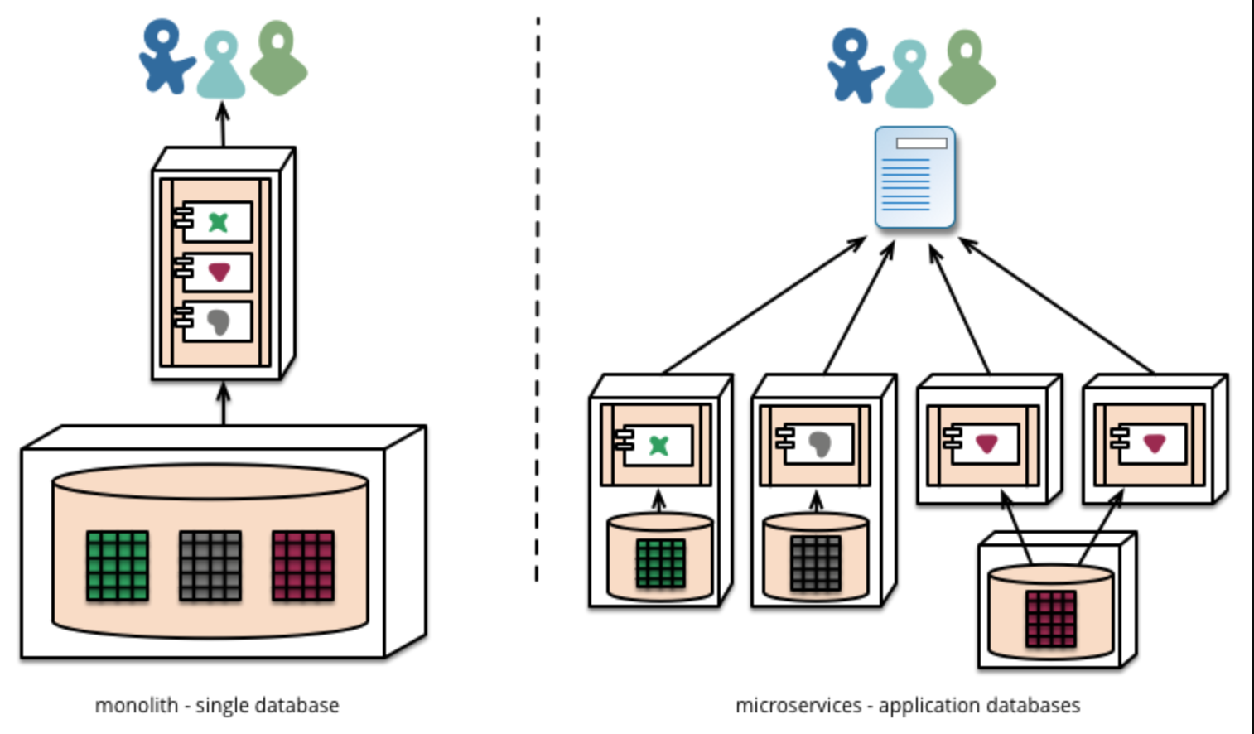
Microserviços
Mostrar exemplos de sistemas

Slide 9
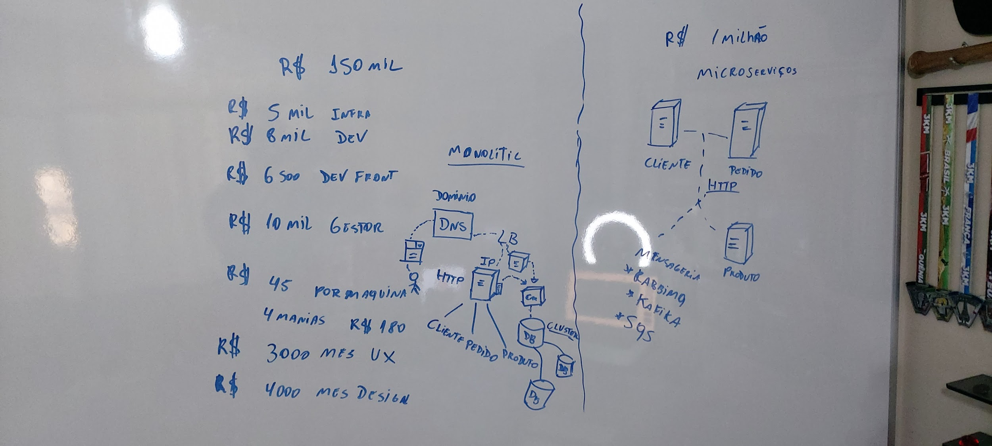

Slide 10
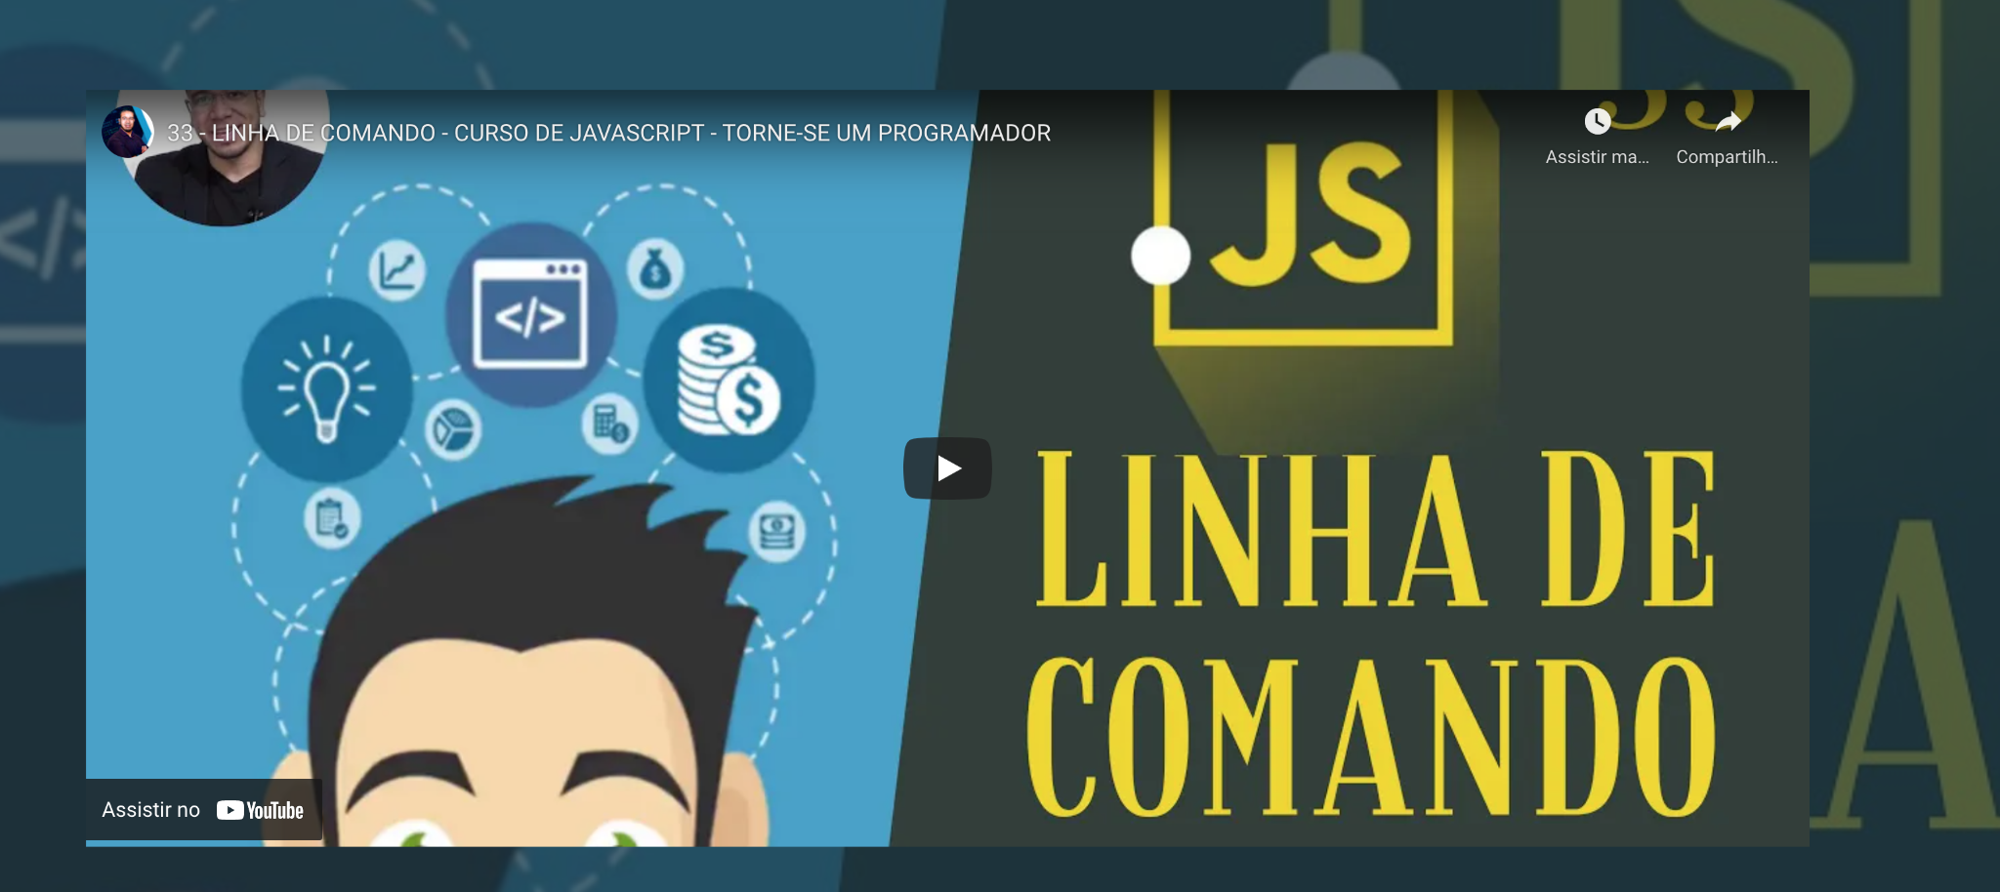
Linha de comando Shell
Linhas de comando: https://www.youtube.com/watch?v=3vc8FrAKC7Q
Permições chmod: https://www.youtube.com/watch?v=jmZMqk_WoOk
PDF: https://aurelio.net/shell/canivete/pdf/

Slide 11
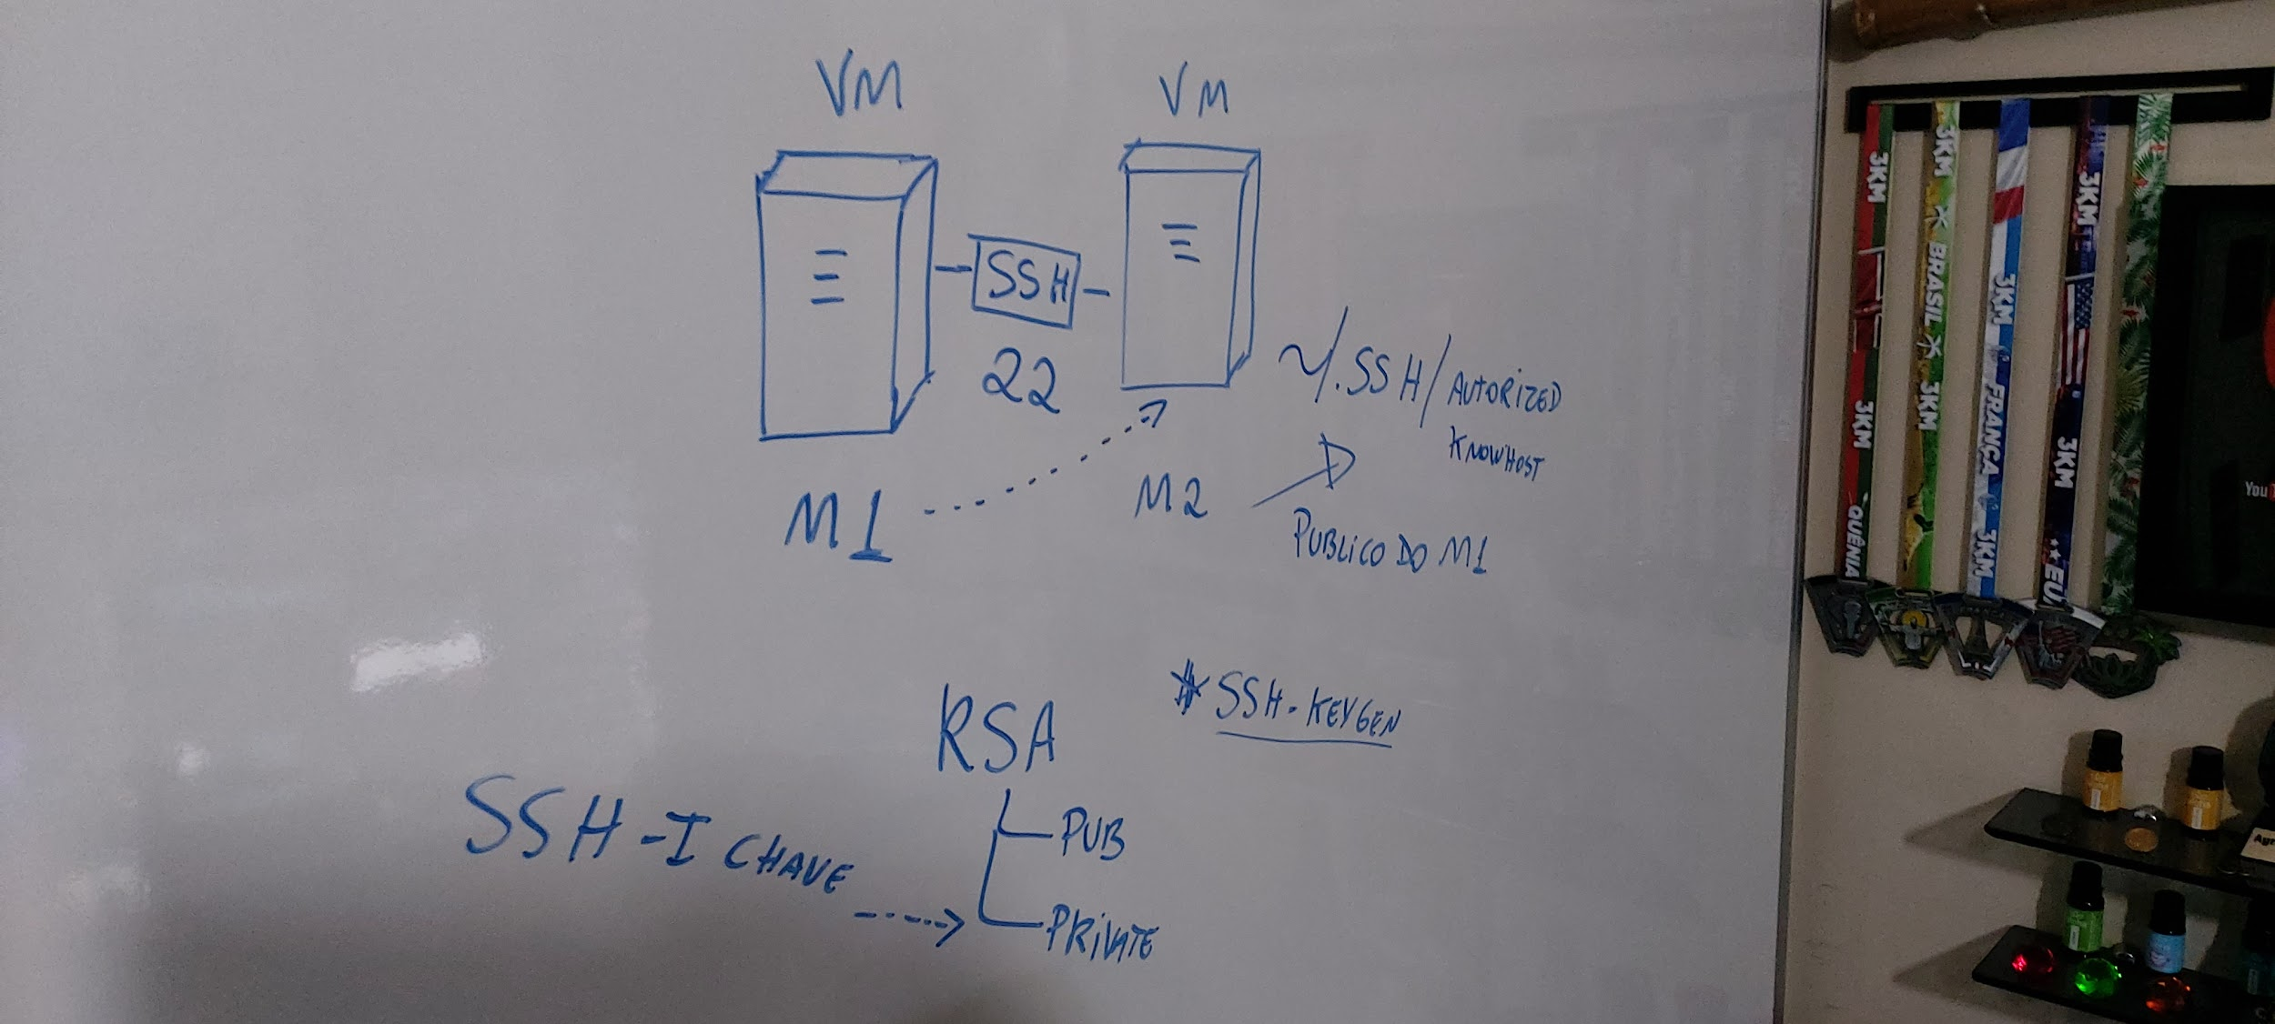

Slide 12
AWS
Amazon Web Services (tradução livre: Serviços Web da Amazon), também conhecido como AWS, é uma plataforma de serviços de computação em nuvem, que formam uma plataforma de computação na nuvem oferecida pela Amazon.com. Os serviços são oferecidos em várias geográficas distribuídas pelo mundo. Os serviços mais conhecidos são o Amazon Elastic Compute Cloud e o Amazon S3.
Cálculo de preço:
https://calculator.aws/#/createCalculator/VPC

Slide 13
VPC
Virtual private cloud (VPC) ou nuvem privada virtual é uma demanda configurável de recursos compartilhados de computação alocados dentro de um ambiente de nuvem pública, fornecendo um certo nível de isolamento entre as diferentes organizações (denotado como usuários), utilizando os recursos. O isolamento entre um usuário VPC e todos os outros usuários da mesma nuvem (outros usuários VPC, bem como outros usuários da nuvem pública) é feito normalmente através da atribuição de uma sub-rede IP privada e um recurso de comunicação virtual (tal como uma VLAN ou um conjunto de canais de comunicação criptografada) por usuário.^{[1]}

Slide 14
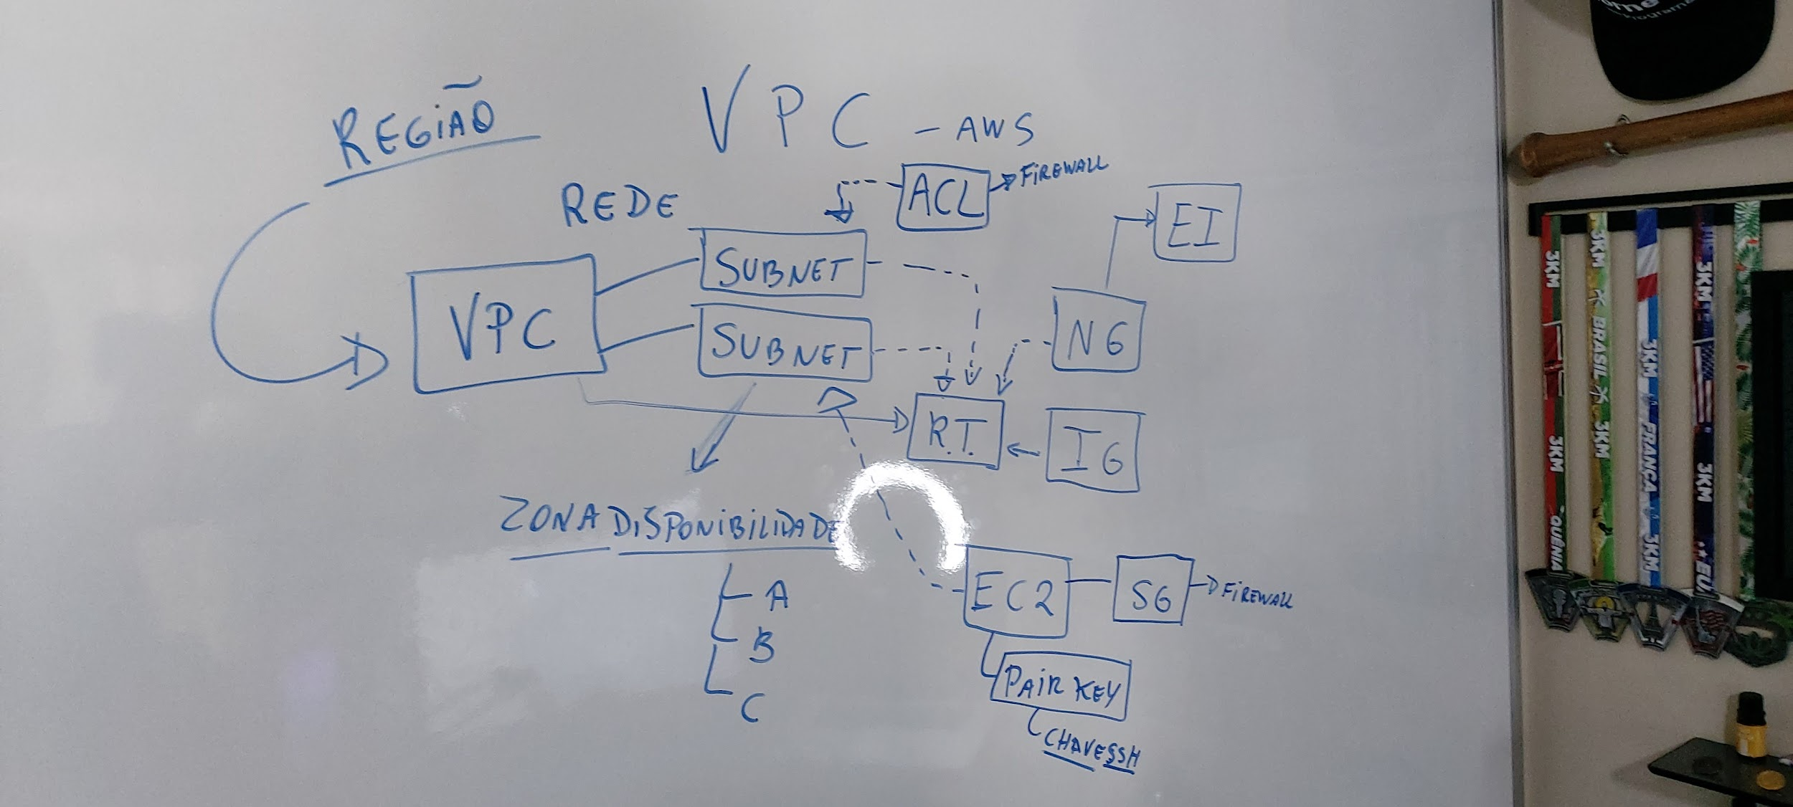

Slide 15
IP
https://pt.m.wikipedia.org/wiki/Endere%C3%A7o_IP
Um Endereço de Protocolo da Internet (Endereço IP), do inglês Internet Protocol address (IP address), é um rótulo numérico atribuído a cada dispositivo (computador, impressora, smartphone etc.) conectado a uma rede de computadores que utiliza o Protocolo de Internet para comunicação.[1] Um endereço IP serve a duas funções principais: identificação de interface de hospedeiro ou de rede e endereçamento de localização.

Slide 16
IPV4
O Protocolo de Internet versão 4 (IPv4) é a quarta versão do Protocolo de Internet (IP). Ele é um dos principais protocolos de padrões baseados em métodos de interconexão de redes na Internet, e foi a primeira versão implementada para a produção da ARPANET , em 1983. Ele ainda roteia a maior parte do tráfego da Internet de hoje, apesar da contínua implementação de um sucessor do protocolo, o IPv6. O IPv4 está descrito no IETF publicação RFC 791 (setembro de 1981), em substituição a anterior definição (RFC 760, de janeiro de 1980).
O IPv4 é um protocolo sem conexão, para utilização de comutação de pacotes redes. Ele opera em um modelo de entrega por menor esforço, em que não garante a entrega, nem garante a sequência correta ou evita a duplicação de entrega. Estes aspectos, incluindo a integridade dos dados, são abordados por uma camada superior de protocolo de transporte, tais como o Protocolo de Controle de Transmissão (TCP).
https://pt.wikipedia.org/wiki/IPv4

Slide 17
IPV6
IPv6 é a versão mais atual do Protocolo de Internet. Originalmente oficializada em 6 de junho de 2012, é fruto do esforço do IETF para criar a "nova geração do IP" (IPng: Internet Protocol next generation), cujas linhas mestras foram descritas por Scott Bradner e Allison Marken, em 1994, na RFC 1752.^{[1]} Sua principal especificação encontra-se na RFC 2460.^{[2]}
O protocolo está sendo implantado gradativamente na Internet e deve funcionar lado a lado com o IPv4, numa situação tecnicamente chamada de "pilha dupla" ou "dual stack", por algum tempo. A longo prazo, o IPv6 tem como objetivo substituir o IPv4, que suporta somente cerca de 4 bilhões^{(escala curta)}/mil milhões^{(escala longa)} (4x10⁹) de endereços IP, contra cerca de 340 undecilhões^{(escala curta)}/sextilhões^{(escala longa)} (3,4x10³⁸) de endereços do novo protocolo.^{[3]}
O assunto é tão relevante que alguns governos têm apoiado essa implantação. O governo dos Estados Unidos, por exemplo, em 2005, determinou que todas as suas agências federais deveriam provar ser capazes de operar com o protocolo IPv6 até junho de 2008. Em julho de 2008, foi liberada uma nova revisão^{[4]} das recomendações para adoção do IPv6 nas agências federais, estabelecendo a data de julho de 2010 para garantia do suporte ao IPv6. O governo brasileiro recomenda a adoção do protocolo no documento e-PING, dos Padrões de Interoperabilidade de Governo Eletrônico.
https://pt.wikipedia.org/wiki/IPv6

Slide 18
CDIR
O roteamento entre domínios sem classes, CIDR (do inglês Classless Inter-Domain Routing), foi introduzido em 1993, como um refinamento para a forma como o tráfego era conduzido pelas redes IP. Permitindo flexibilidade acrescida quando dividindo margens de endereços IP em redes separadas, promoveu assim um uso mais eficiente para os endereços IP cada vez mais escassos. O CIDR está definido no RFC 1519.
Por exemplo:
192.168.0.0 /24 representa os 256 endereços IPv4 de 192.168.0.0 até 192.168.0.255 inclusive, com 192.168.0.255 sendo o endereço de broadcast para a rede.
192.168.0.0 /22 representa os 1024 endereços IPv4 de 192.168.0.0 até 192.168.3.255 inclusive, com 192.168.3.255 sendo o endereço de broadcast para a rede.
2002:C0A8::/48 representa os endereços IPv6 de 2002:C0A8:0:0:0:0:0:0 até 2002:C0A8:0:FFFF:FFFF:FFFF:FFFF:FFFF, inclusive.
Para o IPv4, uma representação alternativa usa o endereço de rede seguido da máscara de sub-rede, escrito na forma decimal com pontos:
192.168.0.0 /24 pode ser escrito como 192.168.0.0 255.255.255.0 → pois contando os 24 bits da Esquerda para Direita, temos: 11111111.11111111.11111111.00000000
192.168.0.0 /22 pode ser escrito como 192.168.0.0 255.255.252.0 → pois contando os 22 bits da Esquerda para Direita, temos: 11111111.11111111.11111100.00000000
Tabela de cálculo IP https://www.site24x7.com/pt/tools/ipv4-sub-rede-calculadora.html
Como calcular máscara de sub-rede https://www.alura.com.br/artigos/como-calcular-mascaras-de-sub-rede
Curso youtube endereçamento IPv4 https://www.youtube.com/watch?v=65B_GENms18

Slide 19
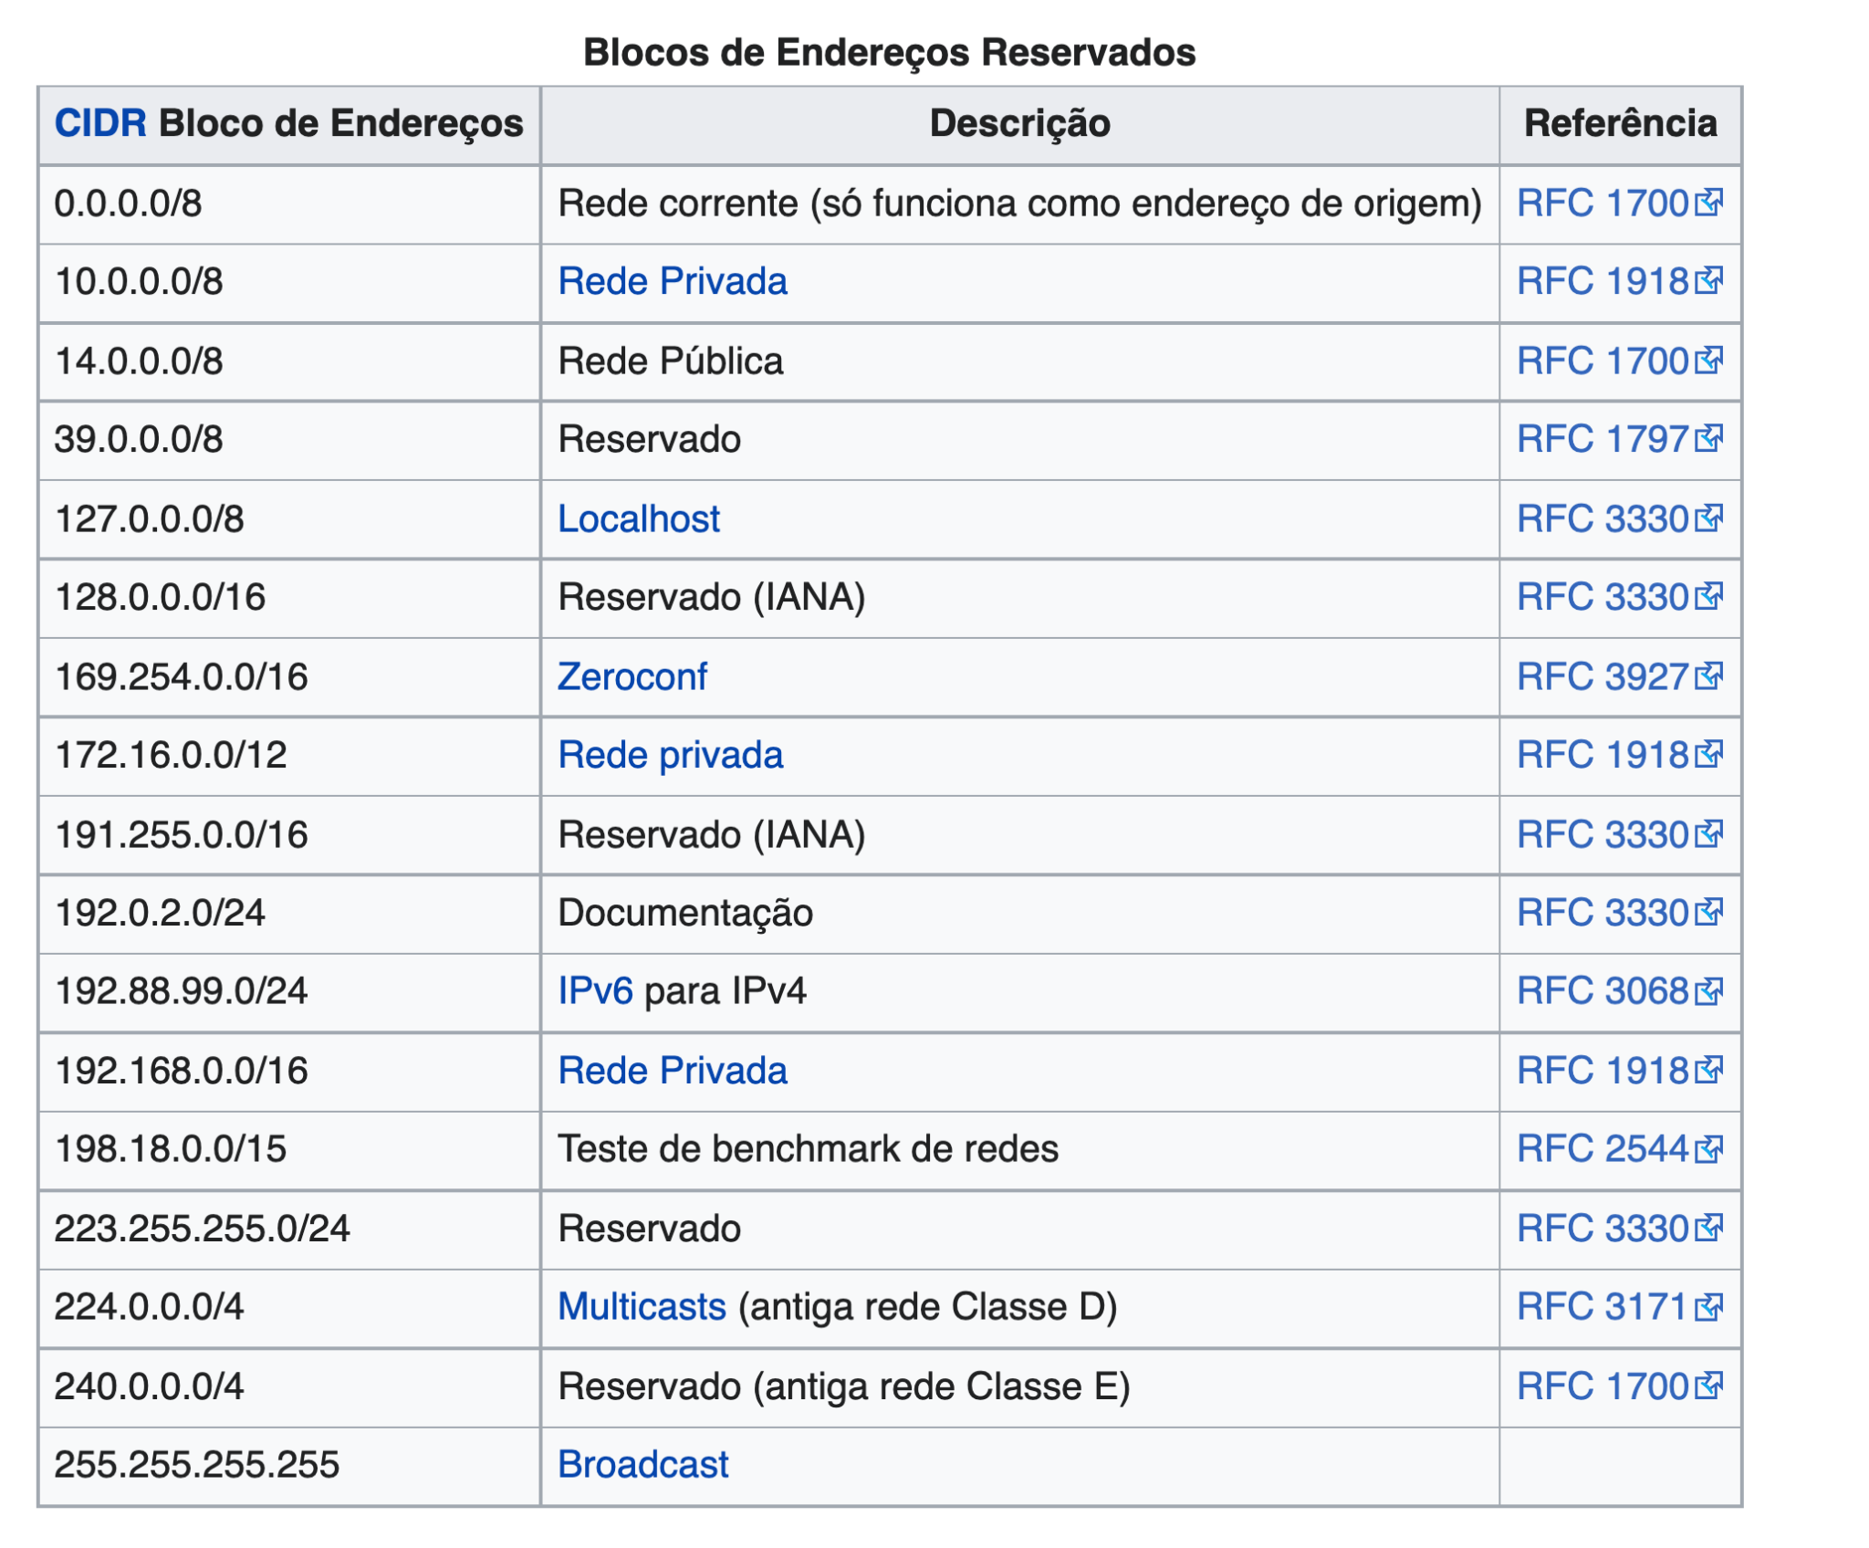
IP e blocos de CDIR
https://pt.m.wikipedia.org/wiki/Endere%C3%A7o_IP

Slide 20
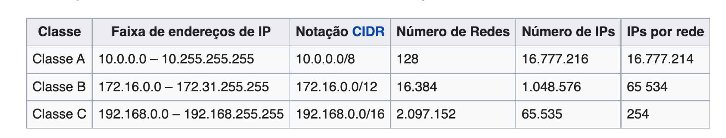
CDIR AWS
Blocos CIDR RFC 1918 reservados (a AWS permitirá que você use qualquer um desses para sua VPC):
10.0.0.0/16 (o mais usado, porque é o maior) - Classe A
192.168.0.0/16 (também comumente usado, geralmente em roteadores domésticos ou redes de pequenos escritórios) - Classe B
172.16.0.0/16 (menos usado, porque a maioria das pessoas não consegue se lembrar de quantos endereços sem calculadora) - Classe C
Tabela de calculo: https://www.site24x7.com/pt/tools/ipv4-sub-rede-calculadora.html

Slide 21
IP AWS
Exemplos IP AWS:
VPC
10.0.0.0/16
10.10.0.0/24 - usuario1
10.20.0.0/24 - usuario2
10.30.0.0/24 - usuario3
10.10.10.0/24 - subA usuario1
10.10.20.0/24 - subB usuario1
10.10.30.0/24 - subC usuario1

Slide 22
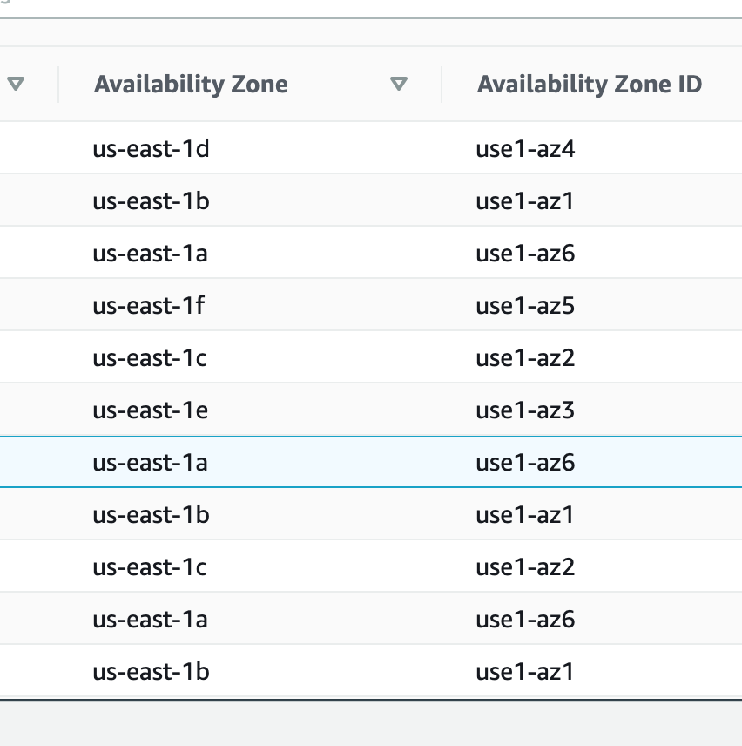
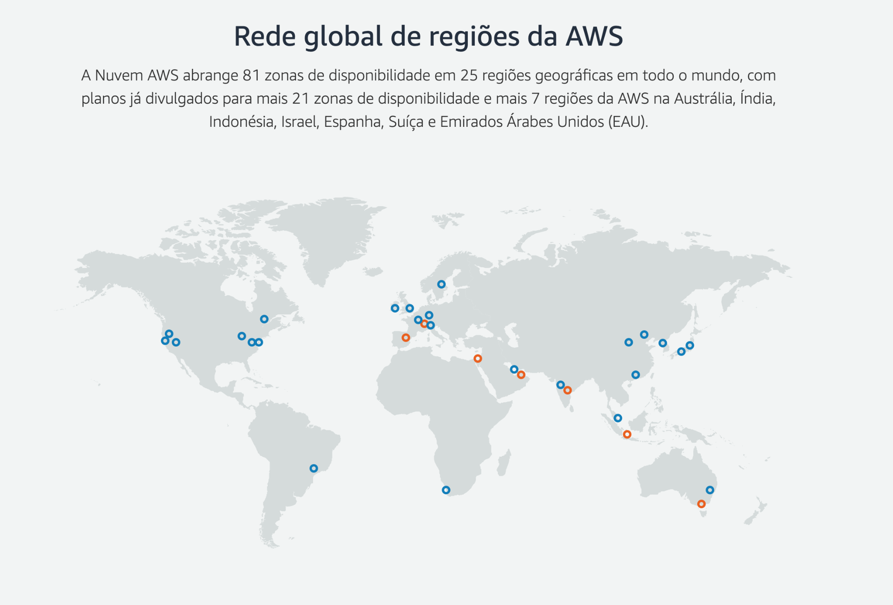
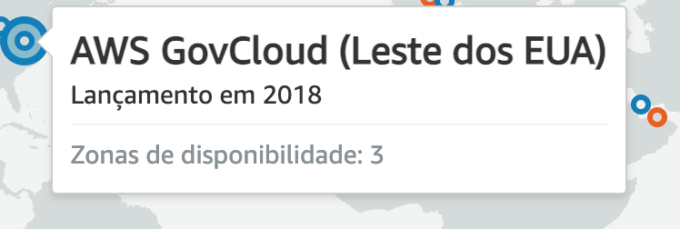
Subnets
São pequenas redes divididas em várias regiões na AWS (data center diferente) dentro da mesma VPC. Para cada VPC criada é gerada 3 ou mais subnets https://aws.amazon.com/pt/

Slide 23
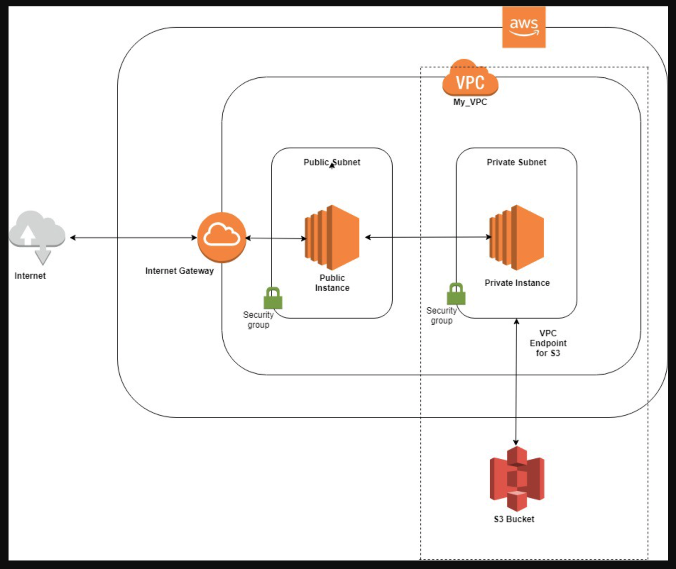
Arquitetura
https://youtu.be/3okhljXN9aA

Slide 24
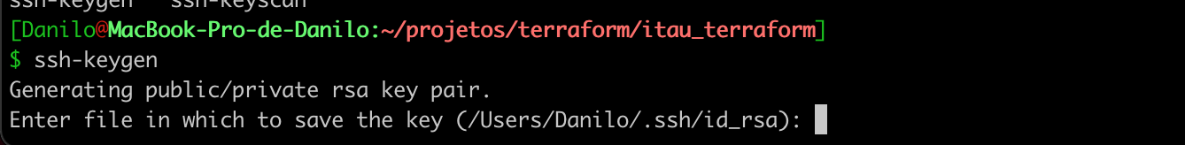
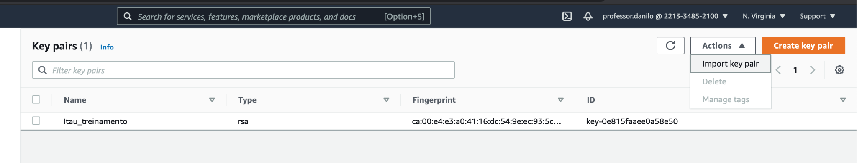
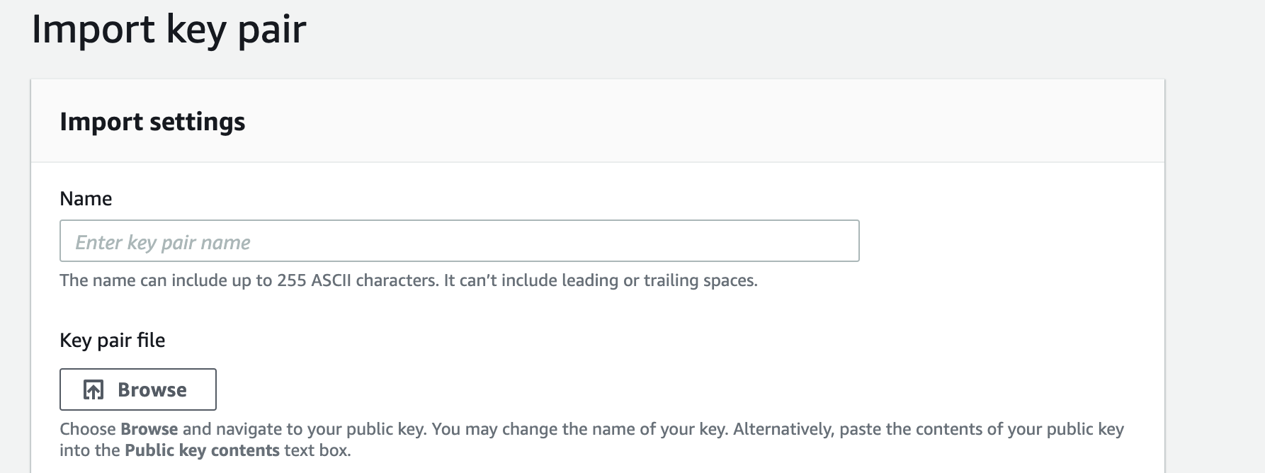
Gerar e fazer upload de sua chave pública ssh para a aws

Slide 25
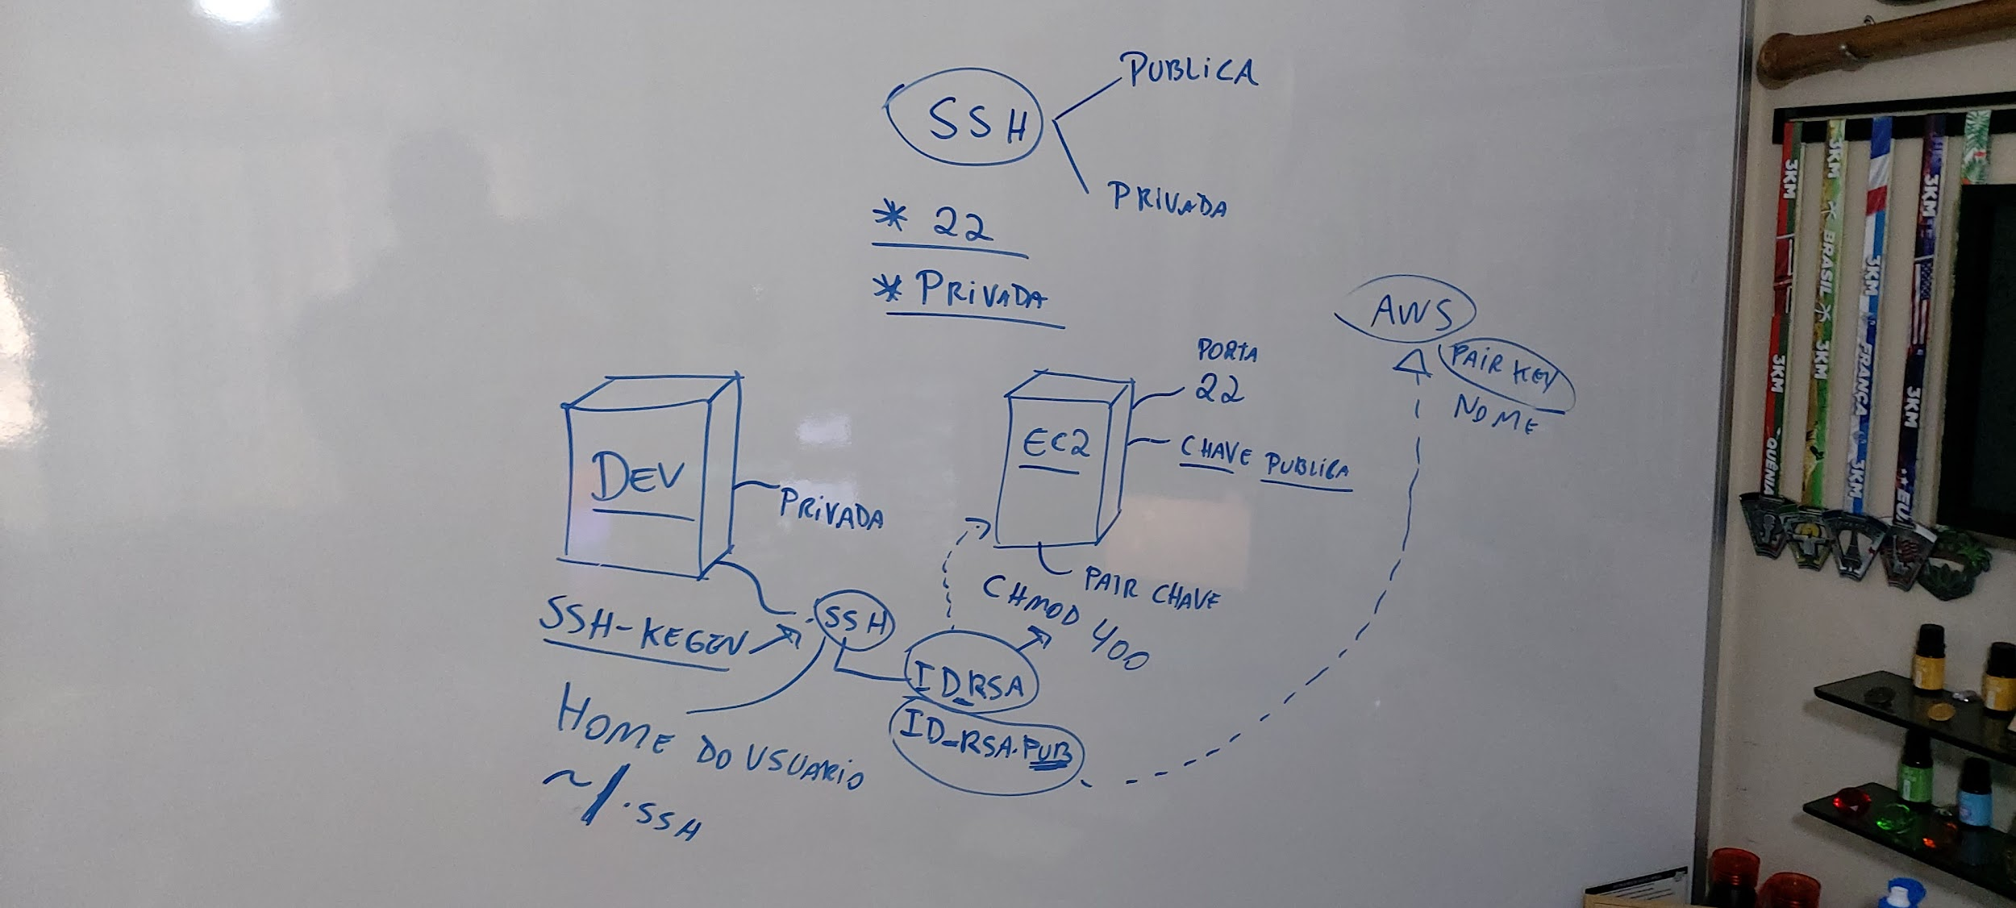

Slide 26
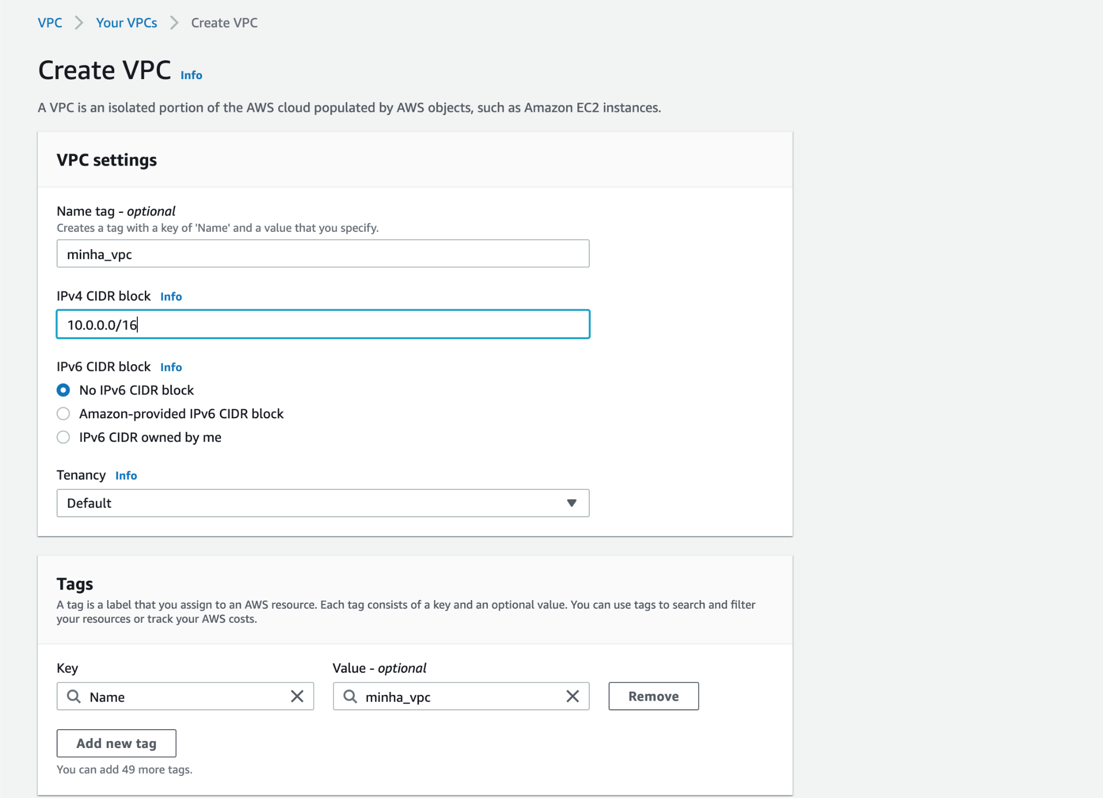
Criar VPC
https://www.youtube.com/watch?v=Xsk5XYoDZoQ
calcular ips
https://www.site24x7.com/pt/tools/ipv4-sub-rede-calculadora.html
https://www.cisco.com/c/en/us/support/docs/ip/routing-information-protocol-rip/13788-3.html

Slide 27
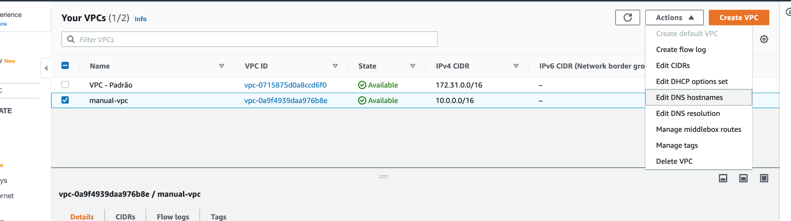
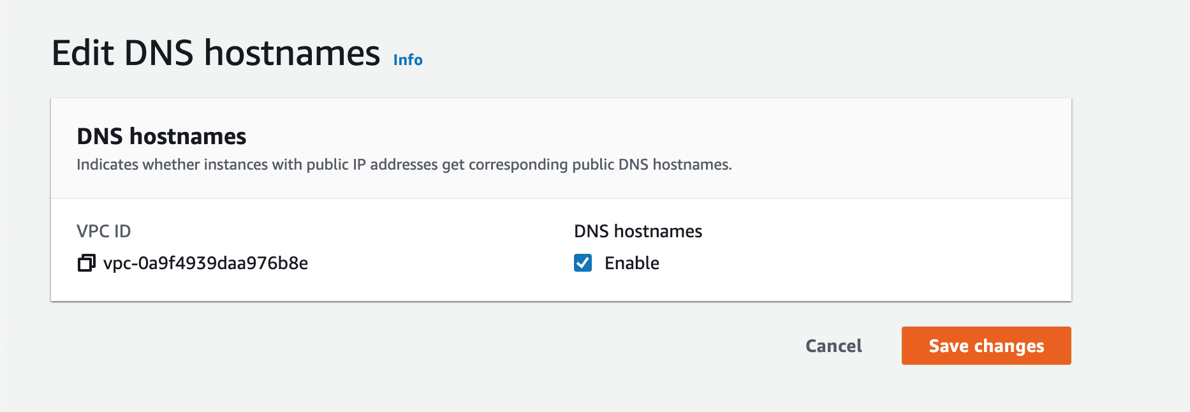
Habilitar DNS hostname

Slide 28
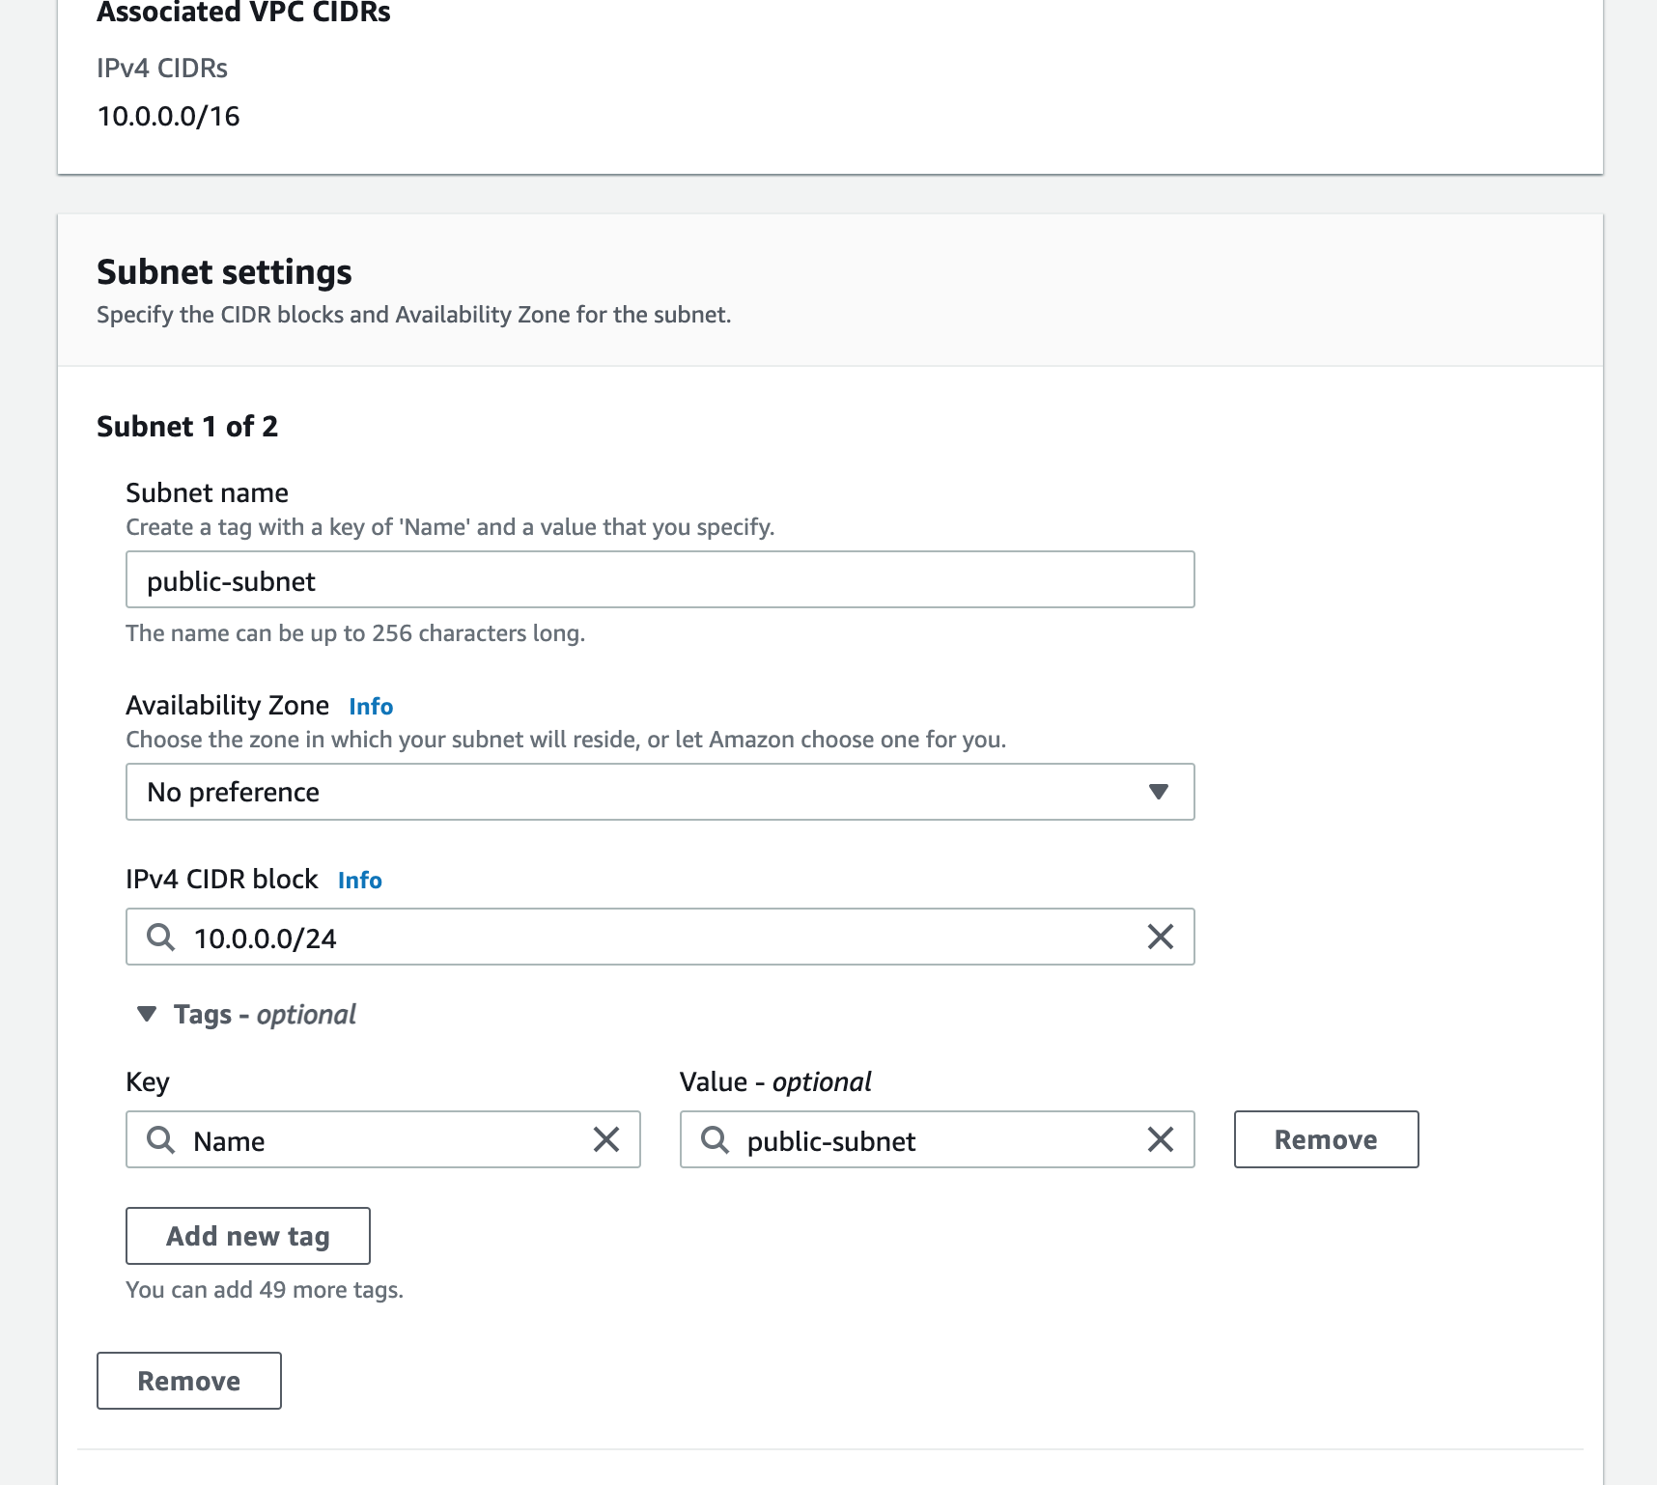
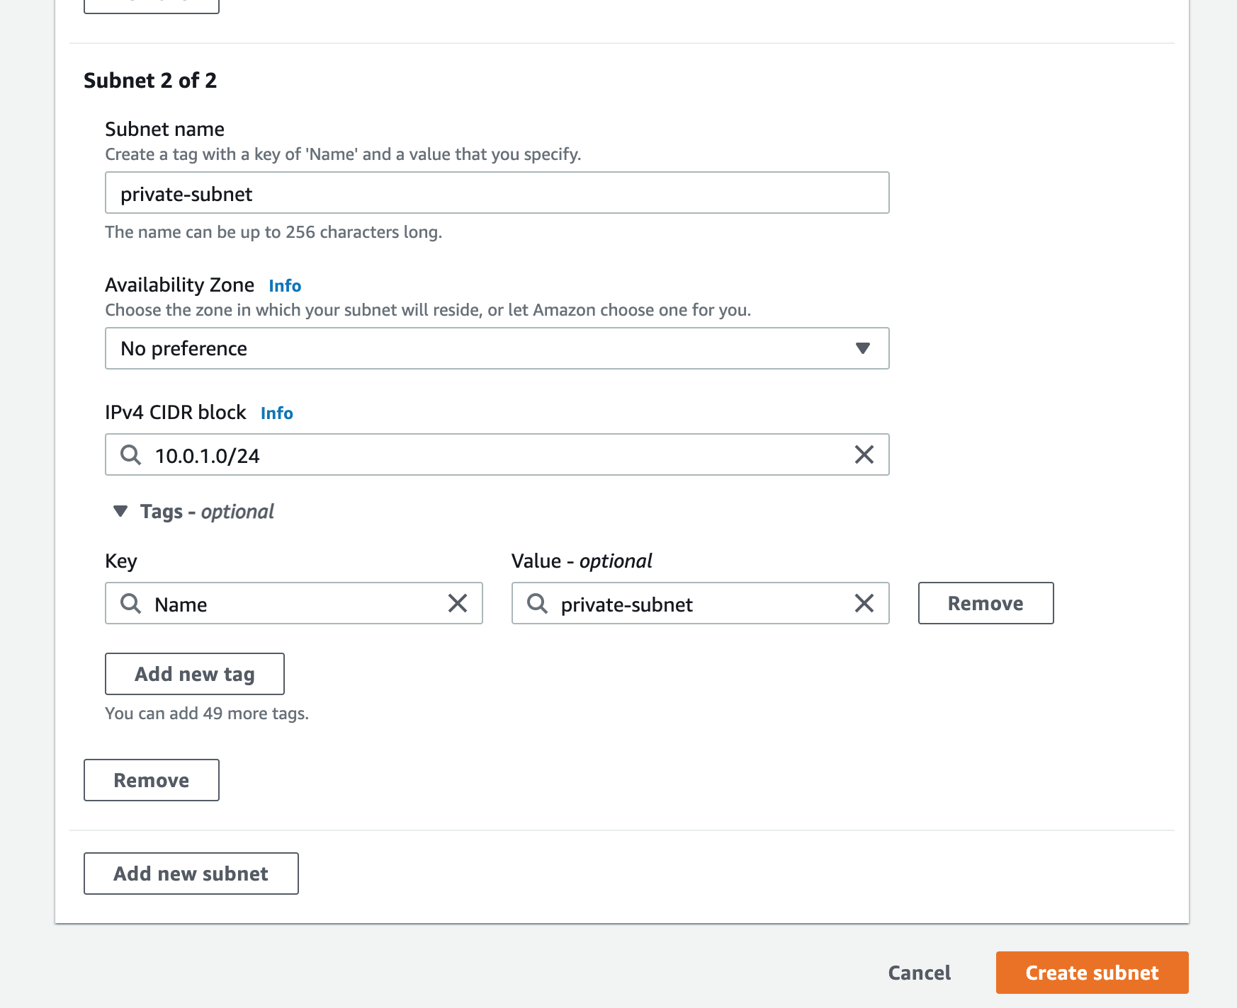
Criar subnets

Slide 29
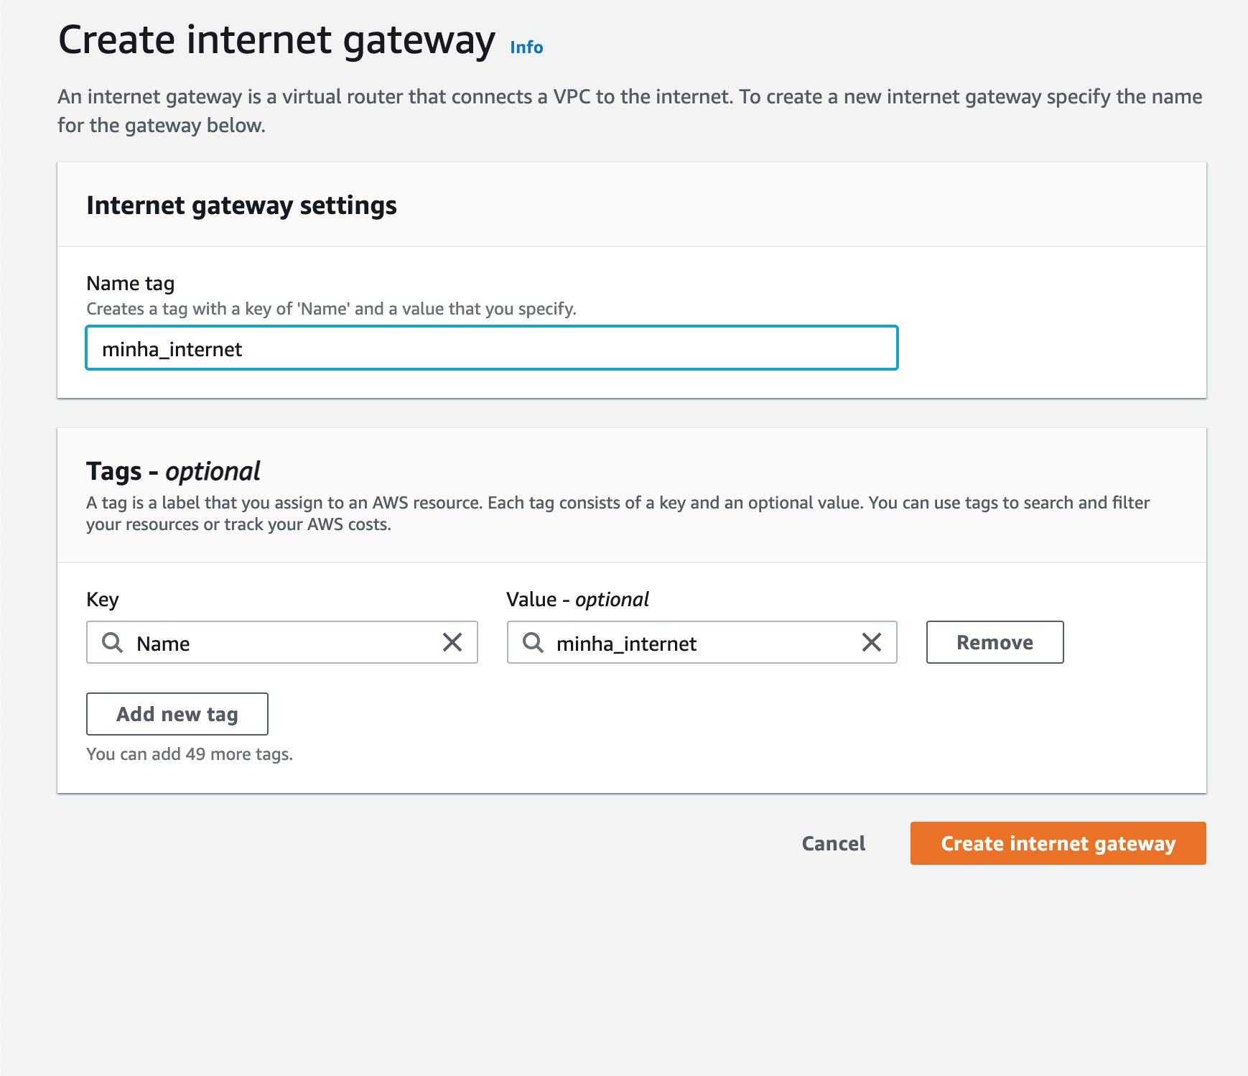
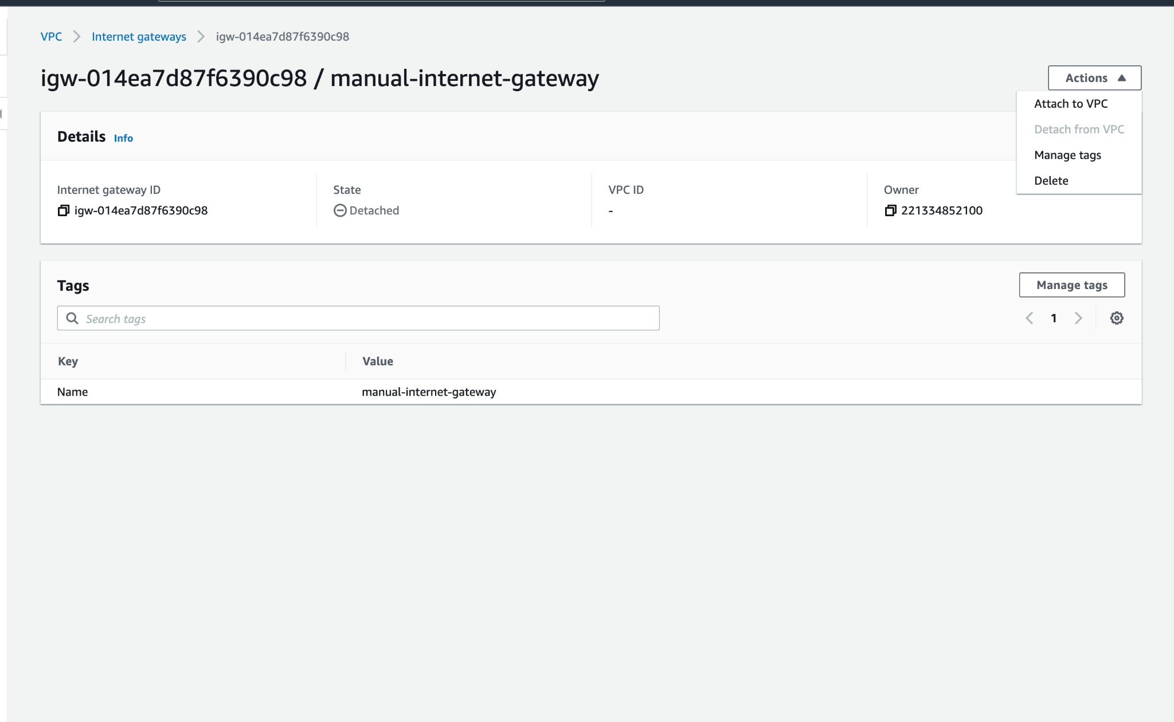
Criar internet gateway e attach VPC

Slide 30
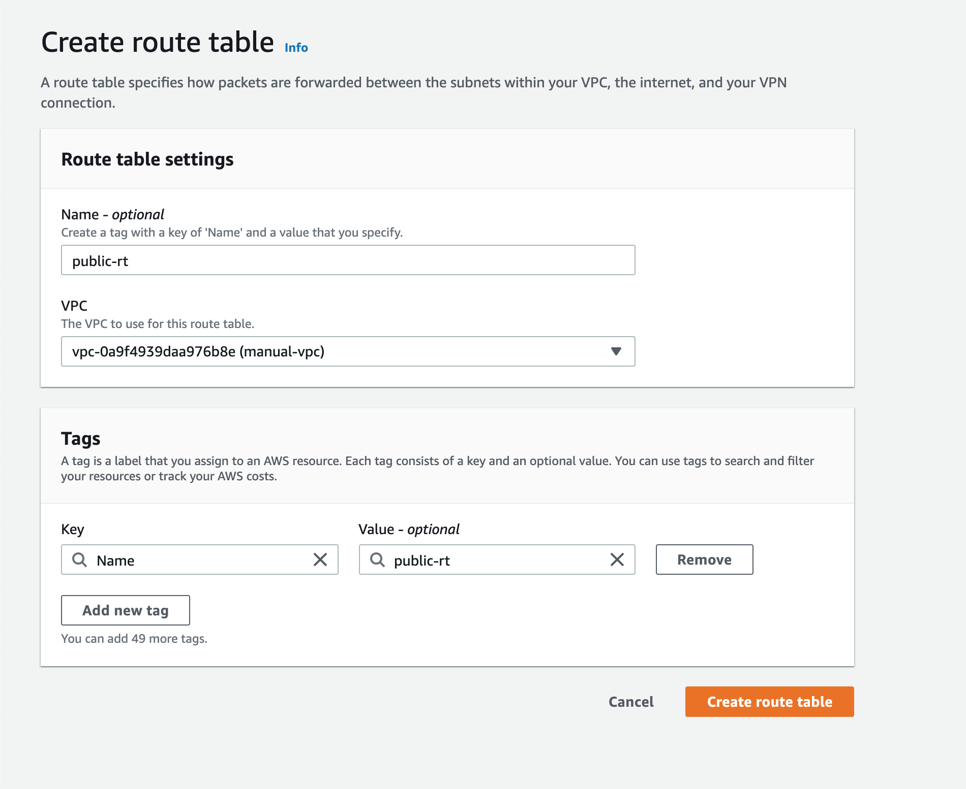
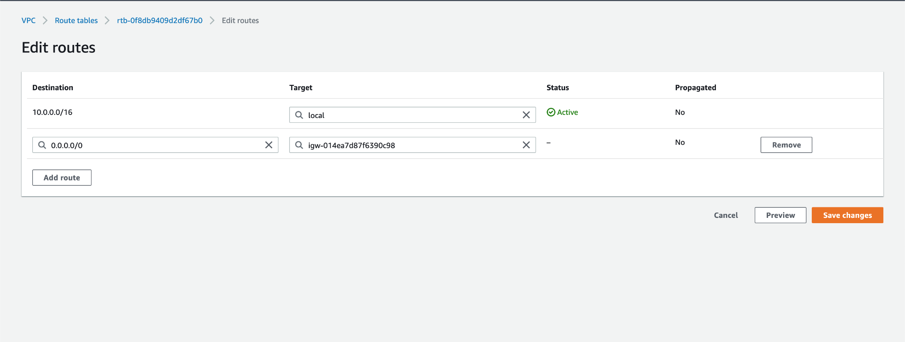
Criar e associar Route Table
Editar "routes" do route table criado e adicionar o internet gateway criado

Slide 31
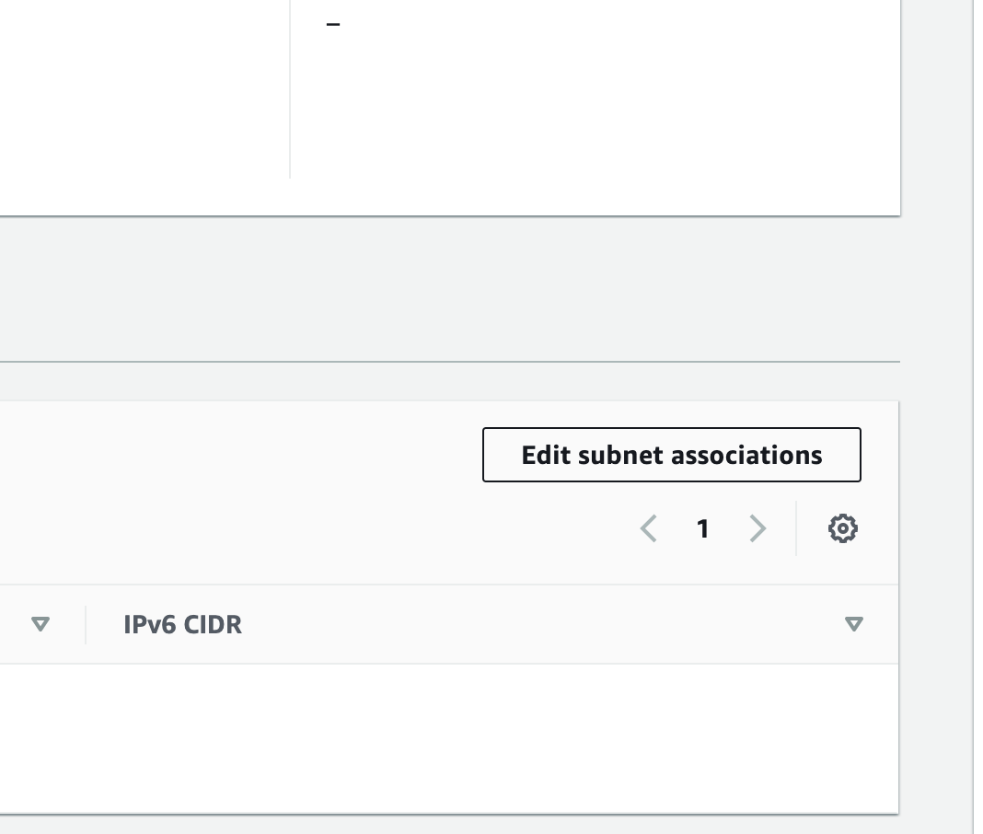
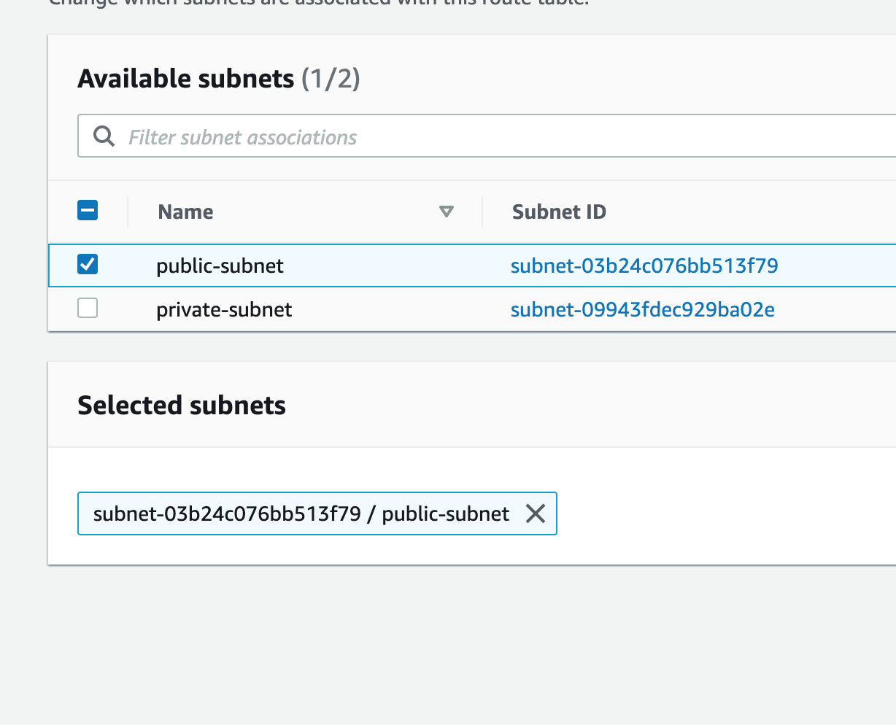
Associar subnets

Slide 32
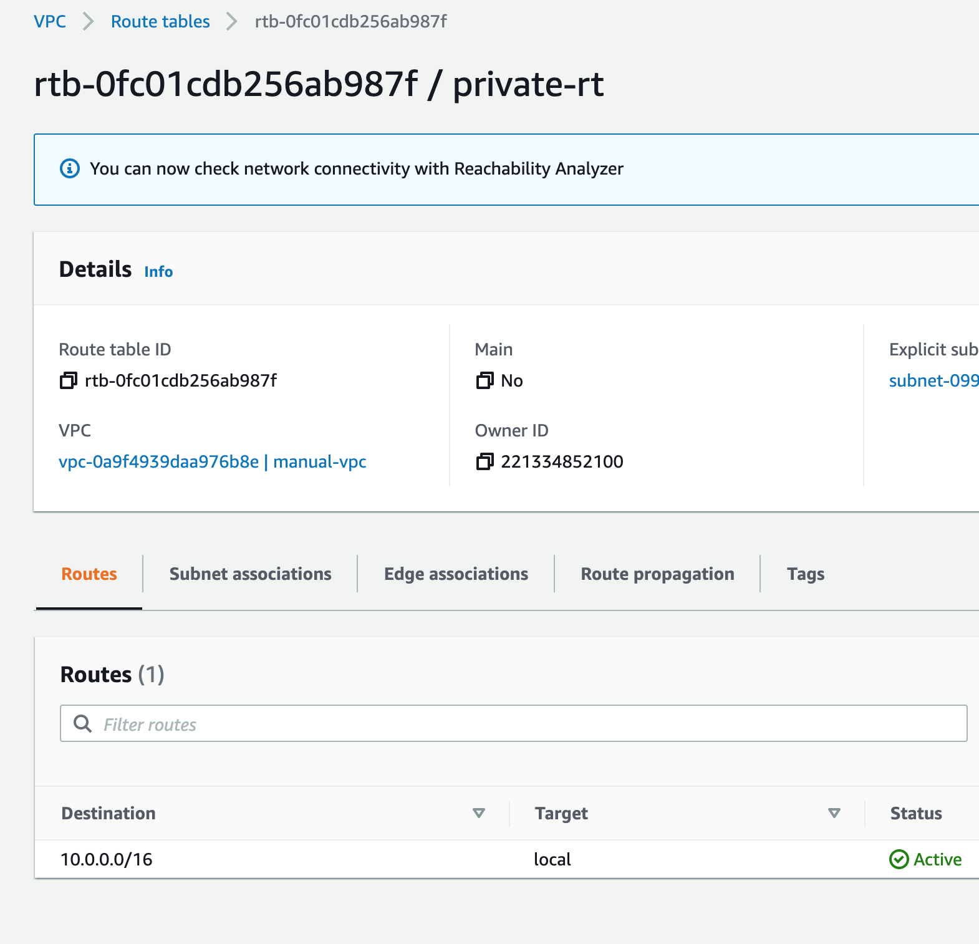
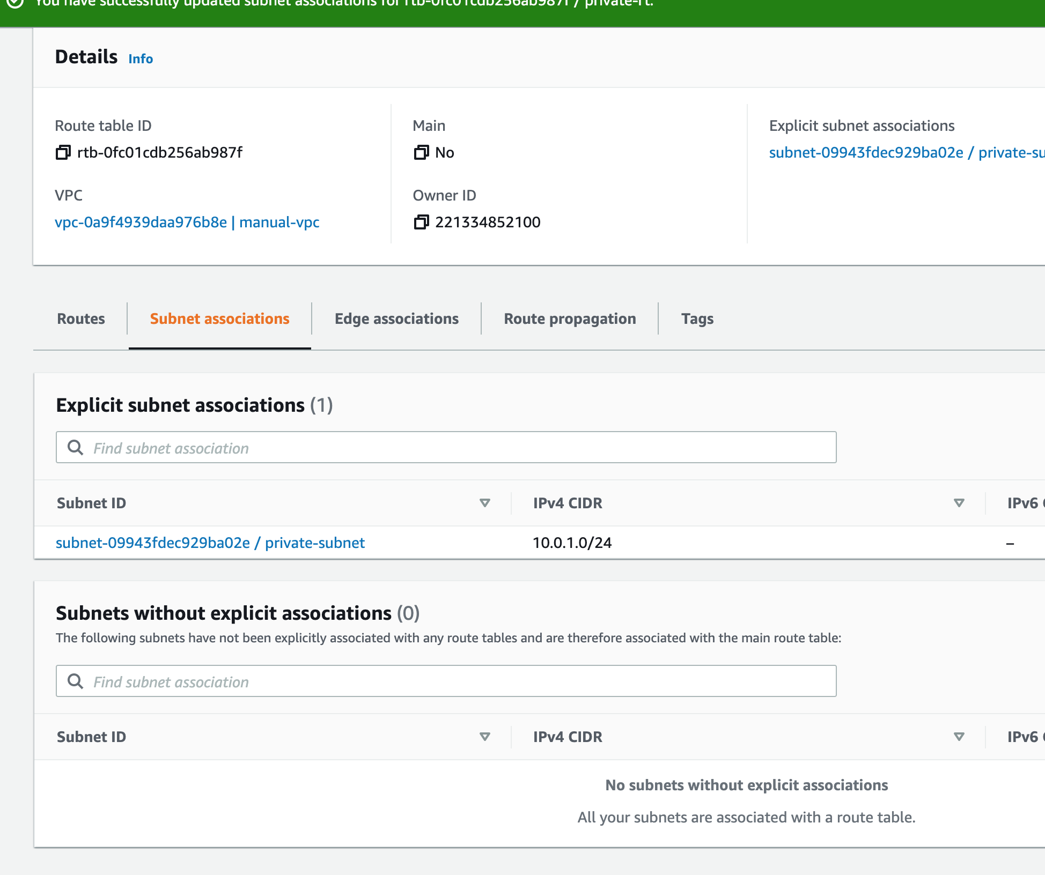
Criar mesmos passos do route table para o private, porém sem associar o internet gateway

Slide 33
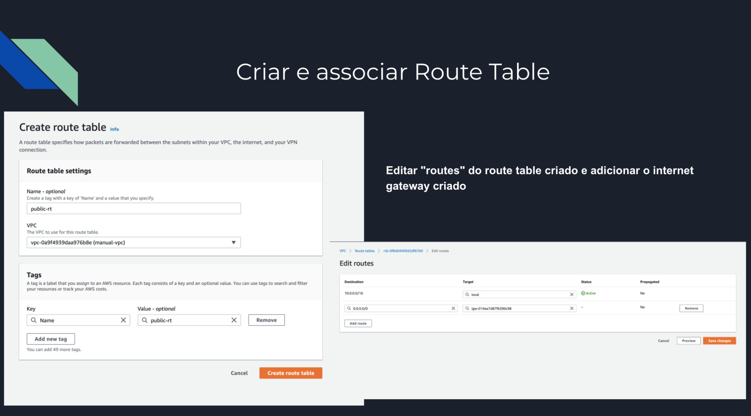
Criar e associar Route Table
Editar "routes" do route table criado e adicionar o internet gateway criado

Slide 34
Criar mesmos passos do route table para o private, porém sem associar o internet gateway

Slide 35
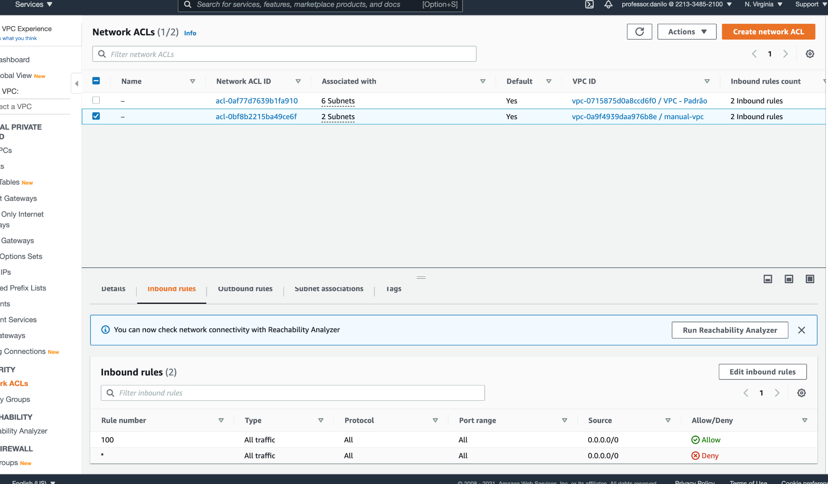
Verificar ACL se está com todo tráfego

Slide 36
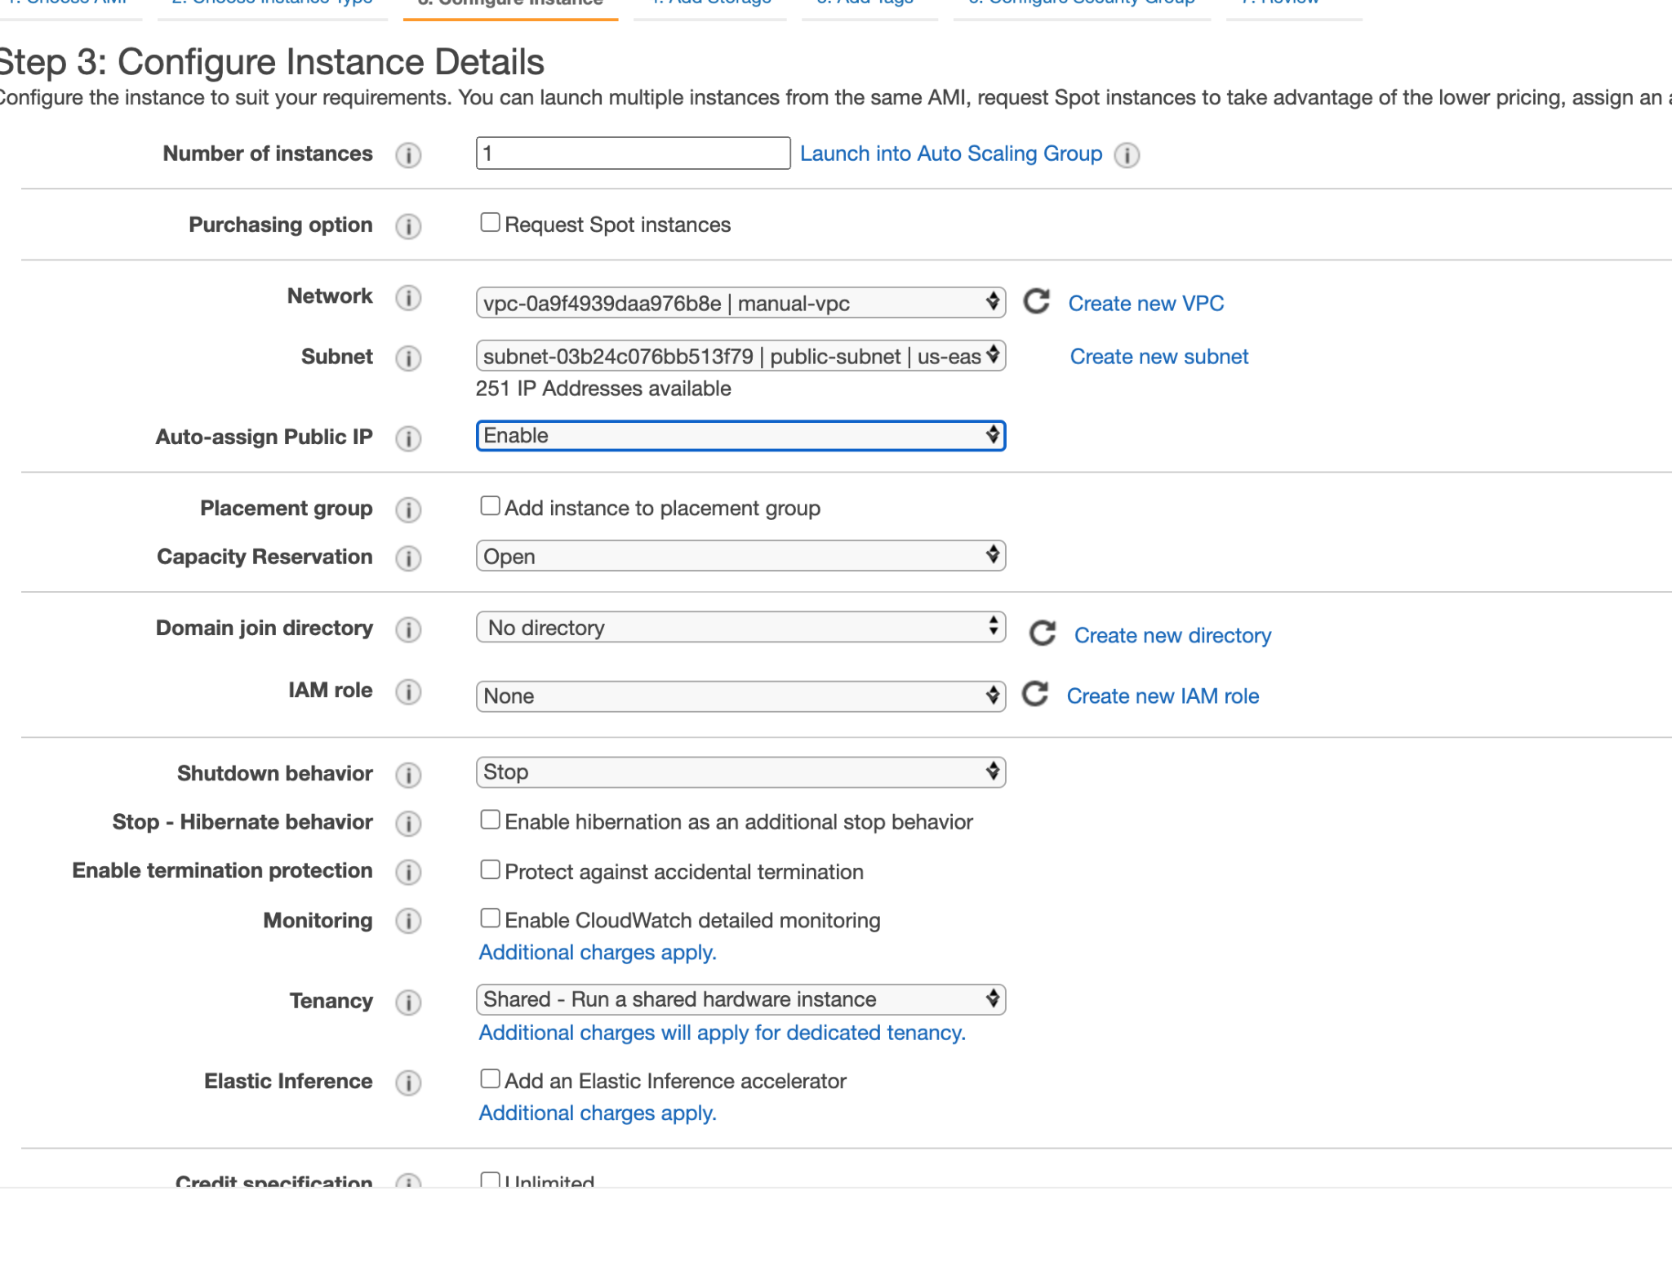
Criar EC2 apontando para sua VPC
Marcar para gerar o IP automático

Slide 37
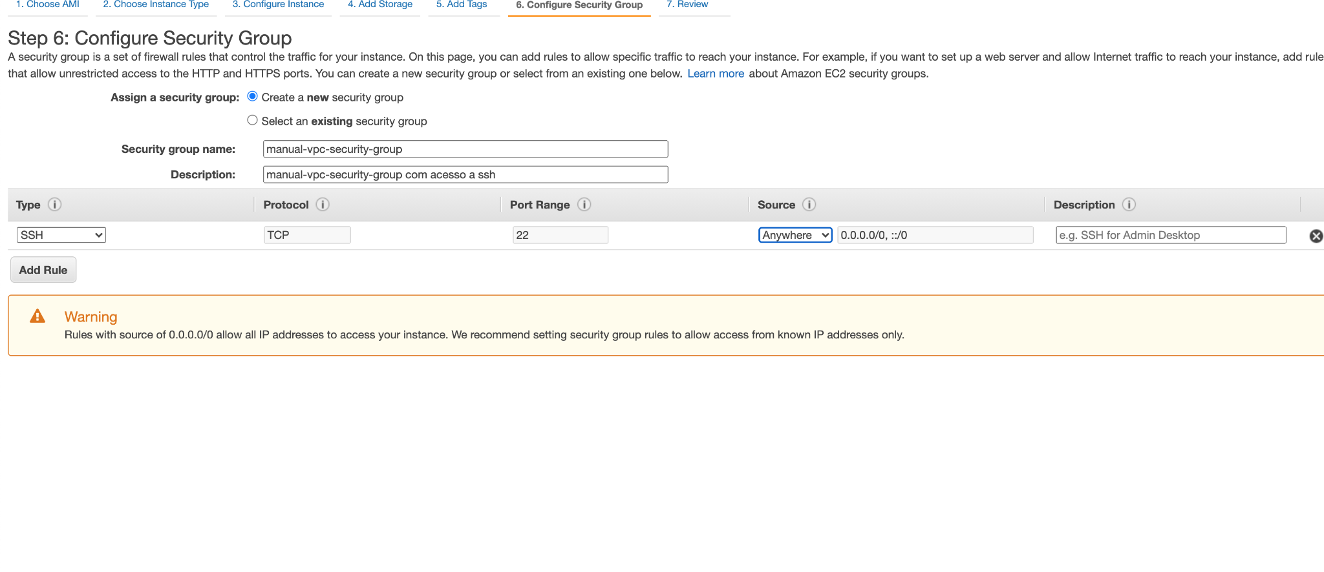
Adicionar security group com acesso ssh anywhere

Slide 38
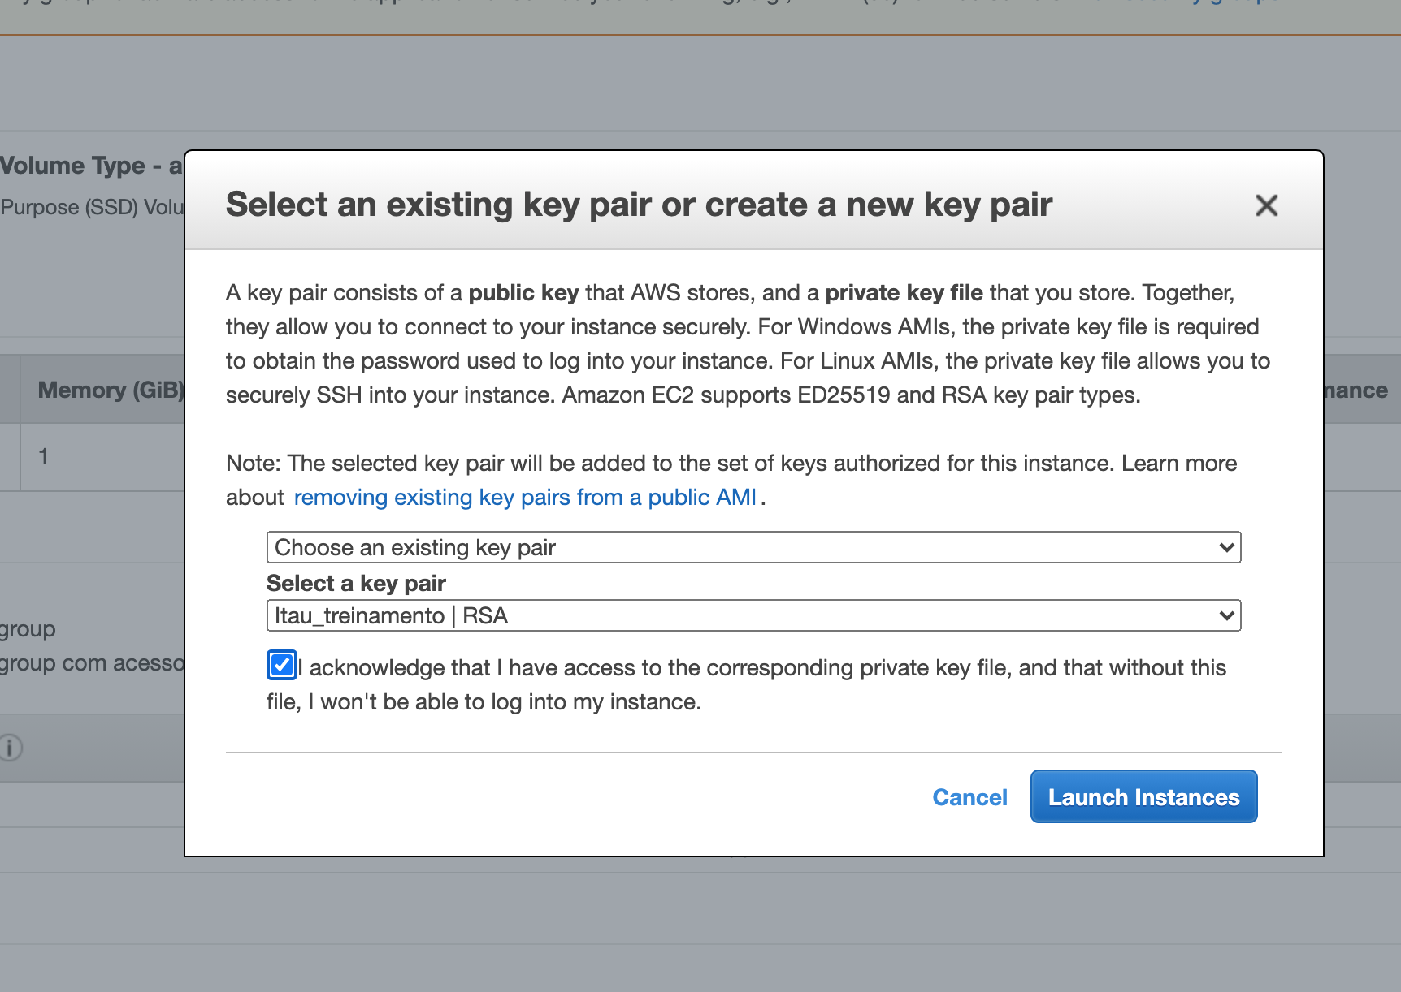
Vincular com sua chave pública ssh

Slide 39
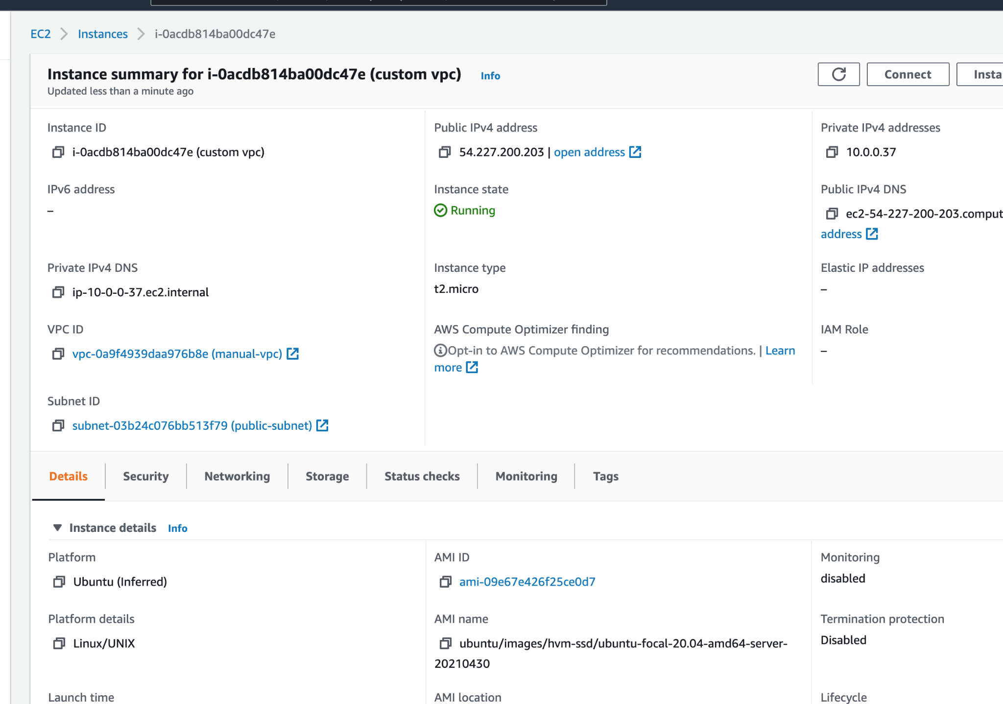
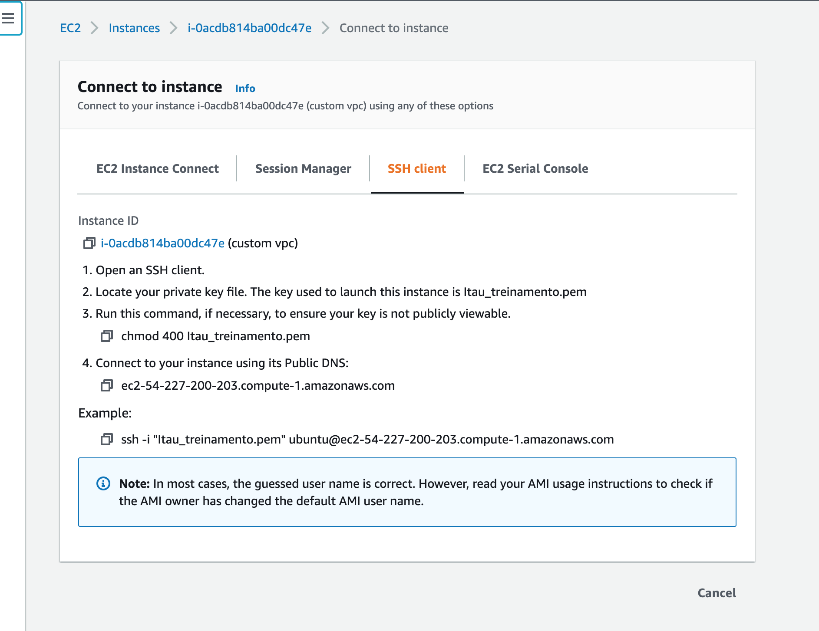
Com a máquina criada, acessar via ssh

Slide 40
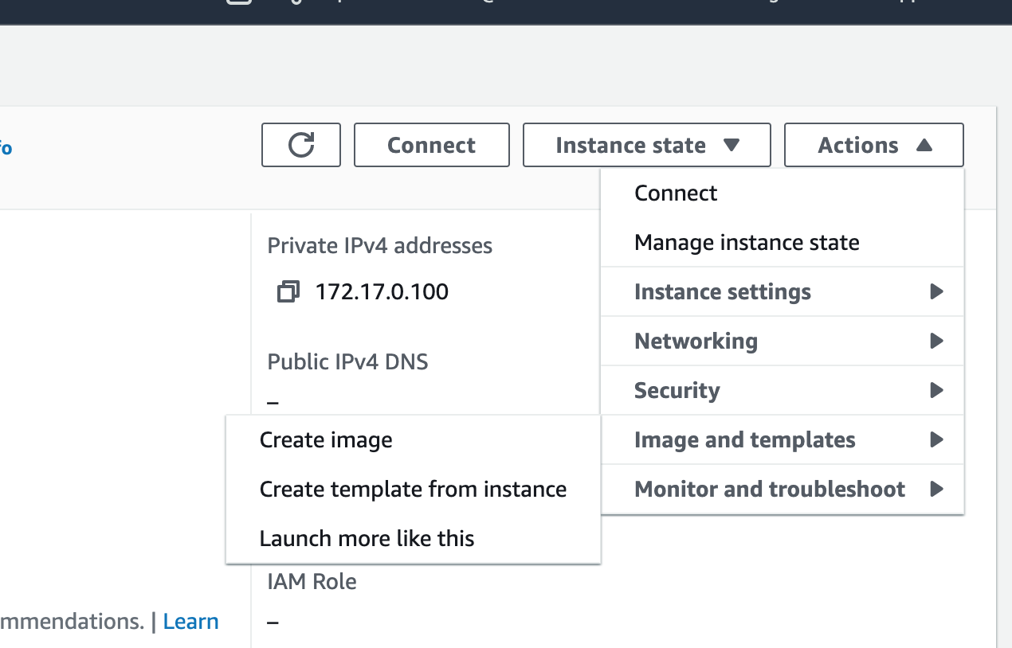
Criar imagem da máquina

Slide 41
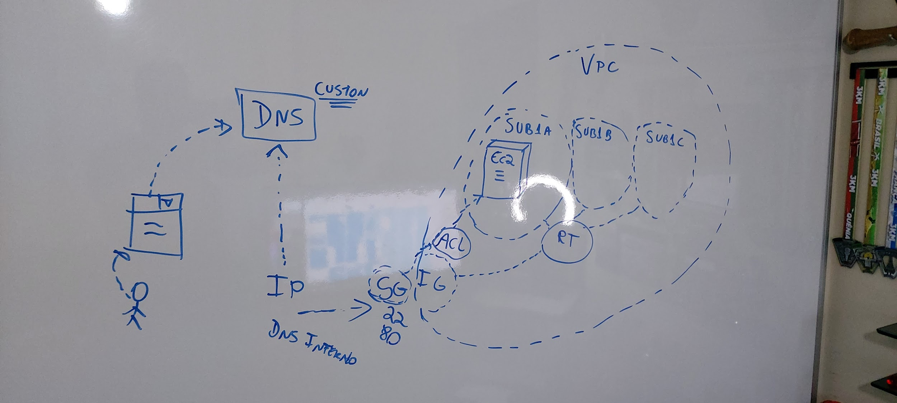

Slide 42
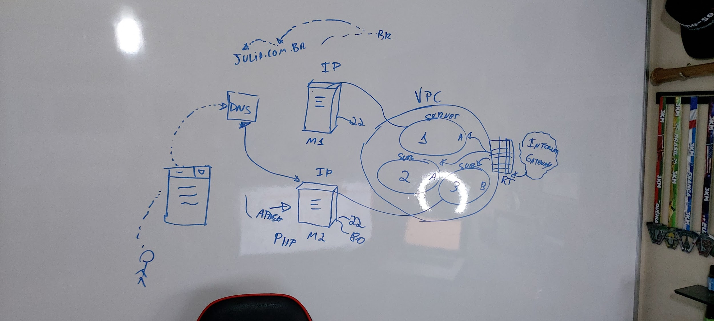

Slide 43
Security Group
Um grupo de segurança atua como um firewall virtual para sua instância para controlar o tráfego de entrada e saída. Ao iniciar uma instância em um VPC, você pode atribuir até cinco grupos de segurança à instância. Os grupos de segurança atuam no nível da instância, não no nível da sub-rede. Portanto, cada instância em uma sub-rede em seu VPC pode ser atribuída a um conjunto diferente de grupos de segurança.

Slide 44
ACL
Uma lista de controle de acesso (ACL) à rede é uma camada de segurança opcional para sua VPC que funciona como firewall para controlar o tráfego de entrada e saída de uma ou mais sub-redes. Você pode configurar Network ACLs com regras semelhantes às dos grupos de segurança a fim de adicionar uma camada extra de segurança à sua VPC. Para obter mais informações sobre as diferenças entre security groups e Network ACLs

Slide 45
EC2
Amazon Elastic Compute Cloud (EC2) é uma parte central da plataforma de cloud computing da Amazon.com, Amazon Web Services (AWS). O EC2 permite que os usuários aluguem computadores virtuais nos quais rodam suas próprias aplicações. O EC2 permite a implantação de aplicações escaláveis ao prover um Web service através do qual um usuário pode iniciar uma Amazon Machine Image para criar uma máquina virtual, que a Amazon chama uma "instância", contendo qualquer software desejado. Um usuário pode criar, lançar e terminar instâncias do servidor, conforme necessário, pagando por hora pelos servidores ativos, daí o termo "elástico". O EC2 oferece aos usuários o controle sobre a localização geográfica da instâncias o que permite a otimização de latência e altos níveis de redundância.^{[1]}
Em Novembro de 2010, Amazon fez a transição do seu próprio site de varejo para o EC2 e AWS.

Slide 46
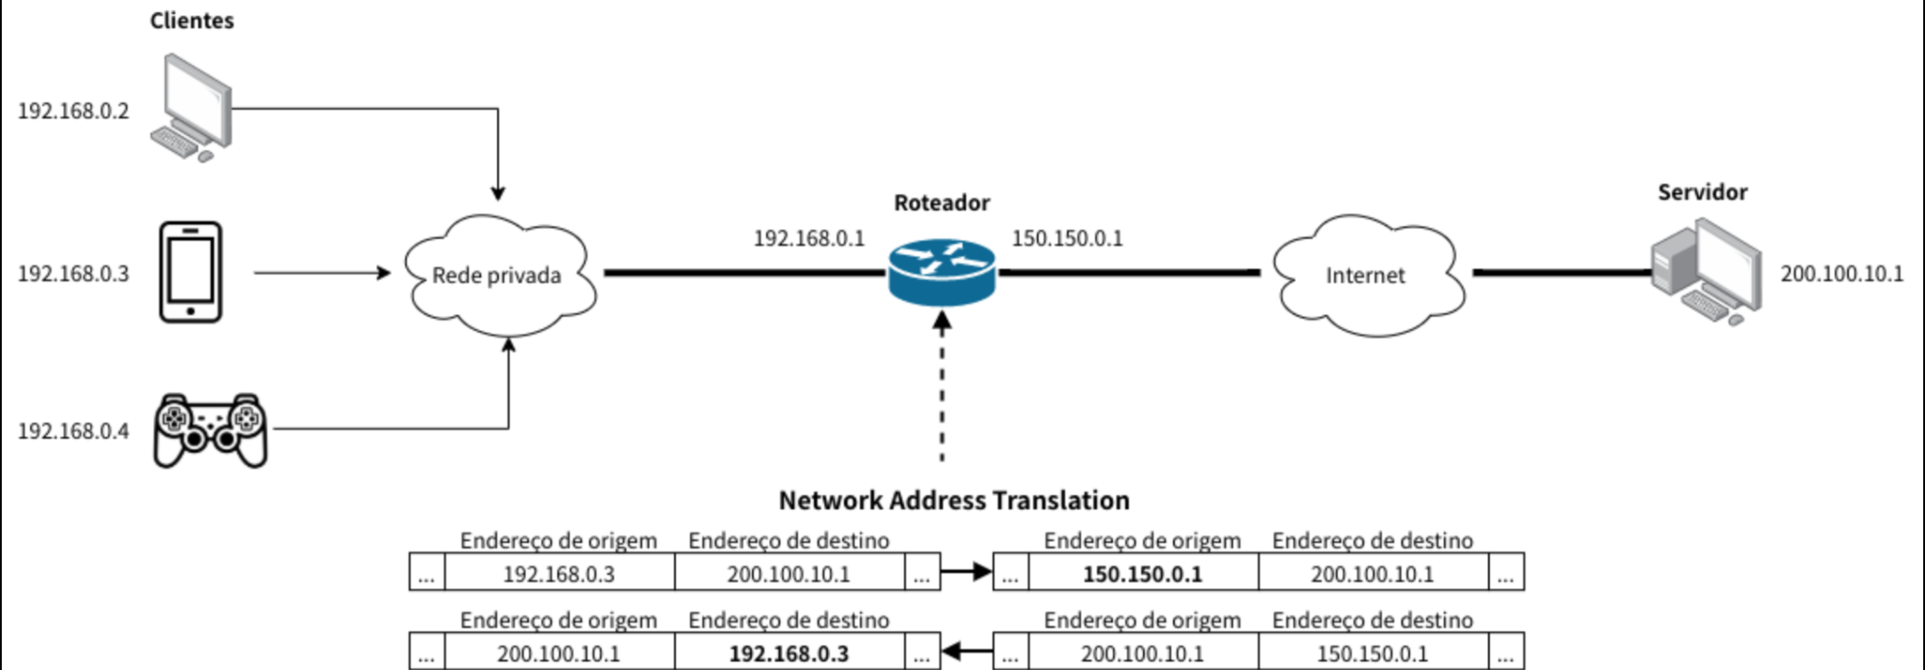
NAT Gateway
Em redes de computadores, Network Address Translation (NAT), também conhecido como masquerading, é uma técnica que consiste em reescrever, utilizando-se de uma tabela hash, os endereços IP de origem de um pacote que passam por um router ou firewall de maneira que um computador de uma rede interna tenha acesso ao exterior ou Rede Mundial de Computadores.

Slide 47
Deploy HTML Nginx
https://startbootstrap.com/themes
wget https://github.com/startbootstrap/startbootstrap-agency/archive/gh-pages.zip
sudo apt install unzip
unzip gh-pages.zip
mv startbootstrap-agency-gh-pages site
vim /etc/nginx/sites-available/default
root /var/www/site;
systemctl restart nginx

Slide 48
DNS
O Sistema de Nomes de Domínio, mais conhecido pela nomenclatura em Inglês Domain Name System (DNS), é um sistema hierárquico e distribuído de gestão de nomes para computadores, serviços ou qualquer máquina conectada à Internet ou a uma rede privada. Faz a associação entre várias informações atribuídas a nomes de domínios e cada entidade participante. A sua utilização mais convencional associa nomes de domínios mais facilmente memorizáveis a endereços IP numéricos, necessários à localização e identificação de serviços e dispositivos, processo esse denominado por: resolução de nome. O desempenho não se degrada substancialmente quando se adicionam mais servidores. Por padrão, o DNS usa o protocolo User Datagram Protocol (UDP) na porta 53 para servir as solicitações e as requisições.

Slide 49
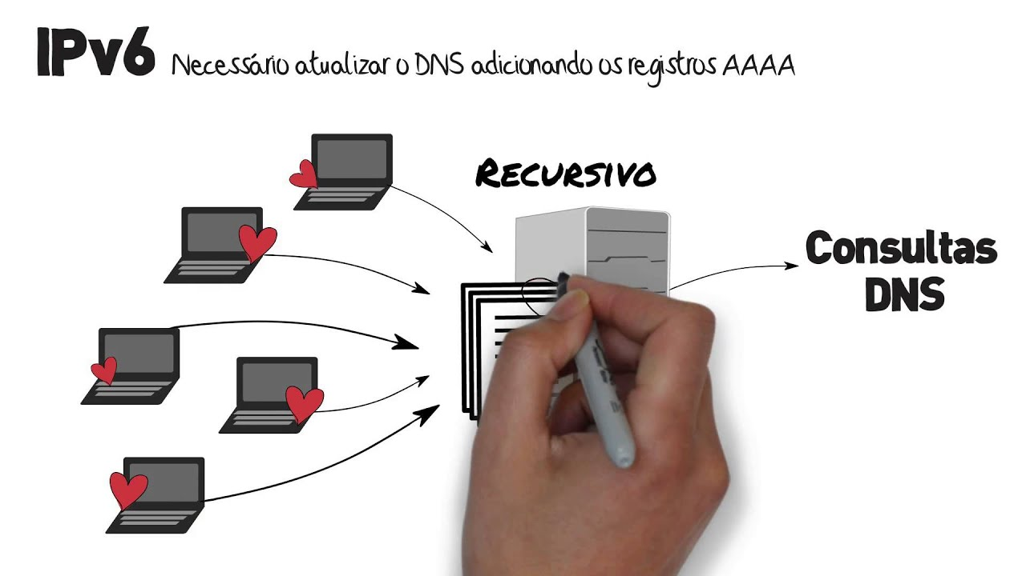
Mostrar exemplo do hosts e DNS Recursivo
https://www.youtube.com/watch?v=epWv0-eqRMw
https://www.iana.org/domains/root/db

Slide 50
Bucket S3
O Amazon Simple Storage Service (Amazon S3) é um serviço de armazenamento de objetos que oferece escalabilidade, disponibilidade de dados, segurança e performance líderes do setor. Isso significa que clientes de todos os tamanhos e setores podem usá-lo para armazenar e proteger qualquer volume de dados em vários casos de uso, como data lakes, sites, aplicações para dispositivos móveis, backup e restauração, arquivamento, aplicações empresariais, dispositivos IoT e análises de big data. O Amazon S3 fornece recursos de gerenciamento fáceis de usar, de maneira que você possa organizar os dados e configurar os controles de acesso refinados para atender a requisitos específicos comerciais, organizacionais e de conformidade. O Amazon S3 foi projetado para 99,999999999% (11 noves) de durabilidade e armazena dados de milhões de aplicações para empresas em todo o mundo.

Slide 51
RDS
O Amazon Relational Database Service, ou Amazon RDS (Serviço de banco de dados relacional da Amazon (em inglês)) é um serviço de banco de dados relacional distribuído da Amazon Web Services (AWS). É um serviço da web executado "na nuvem" projetado para simplificar a configuração, operação e escalonamento de um banco de dados relacional para uso em aplicativos.

Slide 52
Base de dados relacional
Explicar e mostrar exemplos
create database
create table
insert
primary key
update
show tables
show columns
show users
select * from
select inner join
select left join
select union
índice
foreign key
procedure
funções
triggers

Slide 53
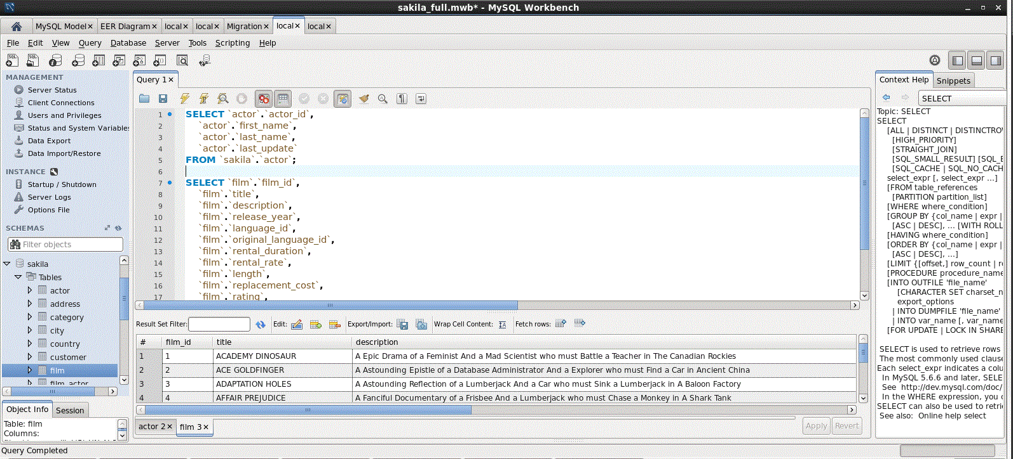
SGBD
Subir um banco no EC2 (Manual ) e no RDS

Slide 54
DocumentDB
NoSQL (originalmente se referindo a "no SQL": "não SQL" ou "não relacional", posteriormente estendido para Not Only SQL - Não Somente SQL) é um termo genérico que representa os bancos de dados não relacionais.^{[1]} Uma classe definida de banco de dados que fornecem um mecanismo para armazenamento e recuperação de dados que são modelados de formas diferentes das relações tabulares usadas nos bancos de dados relacionais.
Tais bancos de dados existem desde o final da década de 1960, mas não obtiveram o apelido de "NoSQL" até atingirem sua onda de popularidade no início do século vinte e um, desencadeada pelas necessidades das empresas de Web 2.0 como Facebook, Google e Amazon.com. Bancos de dados NoSQL são cada vez mais usados em big data e aplicações web de tempo real. Sistemas NoSQL, às vezes, também são chamados de "Not only SQL" ("Não apenas SQL") para enfatizar que eles podem suportar linguagens de consulta semelhantes à SQL. Também são classificados como sendo Banco de dados orientado a documentos.
O conceito central de um armazenamento de documento está na noção de um "documento". Apesar de cada implementação de banco de dados orientado a documentos diferir-se nos detalhes desta definição, em geral, todas elas admitem que os documentos encapsulam e codificam dados (ou informação) em alguns formatos ou codificações padrões. Codificações em uso incluem XML, YAML e JSON bem como formas binárias como BSON. Documentos são endereçados no banco de dados por meio de uma chave única que representa aquele documento. Uma das outras características de definição de um banco de dados orientado a documentos é que além da consulta de chave realizada por uma armazenamento chave-valor, o banco de dados também oferece uma API ou linguagem de consulta que recupera os documentos baseado em seus conteúdos.
Implementações diferentes oferecem modos diferentes de organizar e/ou agrupar documentos:
Coleções
Etiquetas (tags)
Metadados não-visíveis
Hierarquias de diretório
Comparados com bancos de dados relacionais, por exemplo, coleções podem ser consideradas análogas a tabelas e documentos análogos a registros. Porém eles são diferentes: cada registro em uma tabela possui a mesma sequência de campos, enquanto que documentos em uma coleção podem ter campos que são completamente diferentes.

Slide 55
DocumentDB
Mostrar exemplos
https://terminalroot.com.br/2020/02/mongodb.html
show
use
db
createcollection
outros

Slide 56
Cassandra DB NoSQL
Mostrar o PPT sobre cassandra e mongoDB
https://docs.google.com/presentation/d/1Yc4zfNC33uq63oHCgphswL643P3NrOrnOqjt54Wptas/edit#slide=id.p2

Slide 57
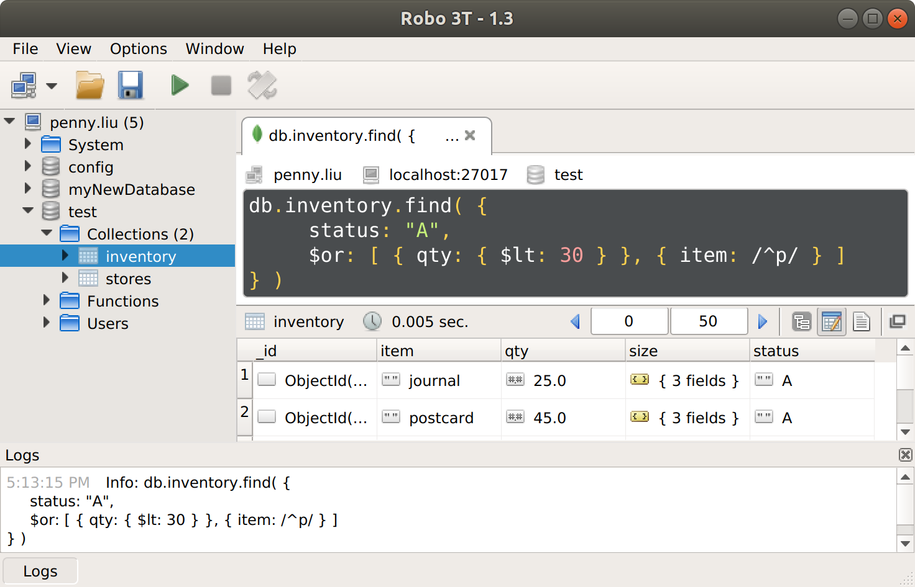
SGBD
Subir um mongo no EC2 (Manual) e DocumentDB

Slide 58
sudo apt install mysql-server
sudo mysql -u root
create database treinamento_database;
ALTER USER 'root'@'localhost' IDENTIFIED BY 'Senha&12_torne00';
# liberando user root para conectar no localhost(127.0.0.1)
CREATE USER 'root'@'127.0.0.1' IDENTIFIED WITH mysql_native_password BY 'Senha&12_torne00';
GRANT ALL PRIVILEGES ON *.* TO 'root'@'127.0.0.1';
FLUSH PRIVILEGES;
# liberando user root para conectar com qualquer IP
CREATE USER 'root'@'%' IDENTIFIED WITH mysql_native_password BY 'Senha&12_torne00';
GRANT ALL PRIVILEGES ON *.* TO 'root'@'%';
FLUSH PRIVILEGES;
SELECT user,authentication_string,plugin,host FROM mysql.user;
vim /etc/mysql/mysql.conf.d/mysqld.cnf
# dentro do arquivo alterar o bind para qualquer IP
bind-address = 0.0.0.0
mysqlx-bind-address = 0.0.0.0
/etc/init.d/mysql restart
wget https://raw.githubusercontent.com/torneseumprogramador/imersao-seguranca-web/main/sql/imersao_seguranca_dump.sql
mysql -u root treinamento_database < imersao_seguranca_dump.sql
# Para testar usar a maquina de DEV mysql -u root -h IP_MAQUINA_DEPLOY -p
# Para testar usar a maquina de DEV
mysqldump -P 3306 -h 18.231.42.94 -u root -p treinamento_database > treinamento.dump
mysql -u root -p -h 18.231.42.94 treinamento_database < treinamento.dump

Slide 59
git clone https://github.com/Didox/nodejs-seguranca
cd nodejs-seguranca
npm install
npm start
vim ~/.bashrc
export PORT=8081
source ~/.bashrc
echo $PORT
sudo vim /etc/nginx/sites-available/default
-------------
server {
listen 80 default_server;
listen [::]:80 default_server;
location / {
proxy_pass http://localhost:8080;
}
}
-------------
sudo systemctrl restart nginx

Slide 60
Logs do nginx
tail -f /var/log/nginx/error.log
tail -f /var/log/nginx/access.log
::::::: Upload e download de arquivo :::::::
scp -r -i '/c/Users/Felipe/.ssh/id_rsa' '/c/Users/Felipe C/Downloads/chave_privada_mysql.pem' ubuntu@ec2-18-231-171-65.sa-east-1.compute.amazonaws.com:/home/ubuntu -->upload
scp -r -i '/c/Users/Felipe/.ssh/id_rsa' ubuntu@ec2-18-231-171-65.sa-east-1.compute.amazonaws.com:/home/ubuntu/teste.txt '/c/Users/Felipe C/Downloads/teste.txt' -->download

Slide 61
#!/bin/bash
apt update && apt upgrade -y
apt install net-tools nginx -y
cat <<EOF >> /etc/hosts
127.0.0.1 appservers
172.20.16.11 appserv1 ## substitua pelos ip privado do appserver1
172.20.63.249 appserv2 ## substitua pelos ip privado do appserver2
EOF
cat <<EOF > /etc/nginx/sites-available/default
server {
# Location that proxies requests to the upstream group
location / {
proxy_pass http://appservers;
location /nginx_status {
stub_status;
allow 127.0.0.1; #only allow requests from localhost
deny all; #deny all other hosts
}
}
}
EOF
cat <<EOF > /etc/nginx/nginx.conf
user www-data;
worker_processes auto;
pid /run/nginx.pid;
include /etc/nginx/modules-enabled/*.conf;
events {
worker_connections 768;
}
http {
sendfile on;
tcp_nopush on;
tcp_nodelay on;
keepalive_timeout 65;
types_hash_max_size 2048;
include /etc/nginx/mime.types;
default_type application/octet-stream;
ssl_prefer_server_ciphers on;
access_log /var/log/nginx/access.log;
error_log /var/log/nginx/error.log;
gzip on;
include /etc/nginx/conf.d/*.conf;
include /etc/nginx/sites-enabled/*;
upstream appservers {
server appserv1:8080;
server appserv2:8080;
}
}
EOF
service nginx restart

Slide 62
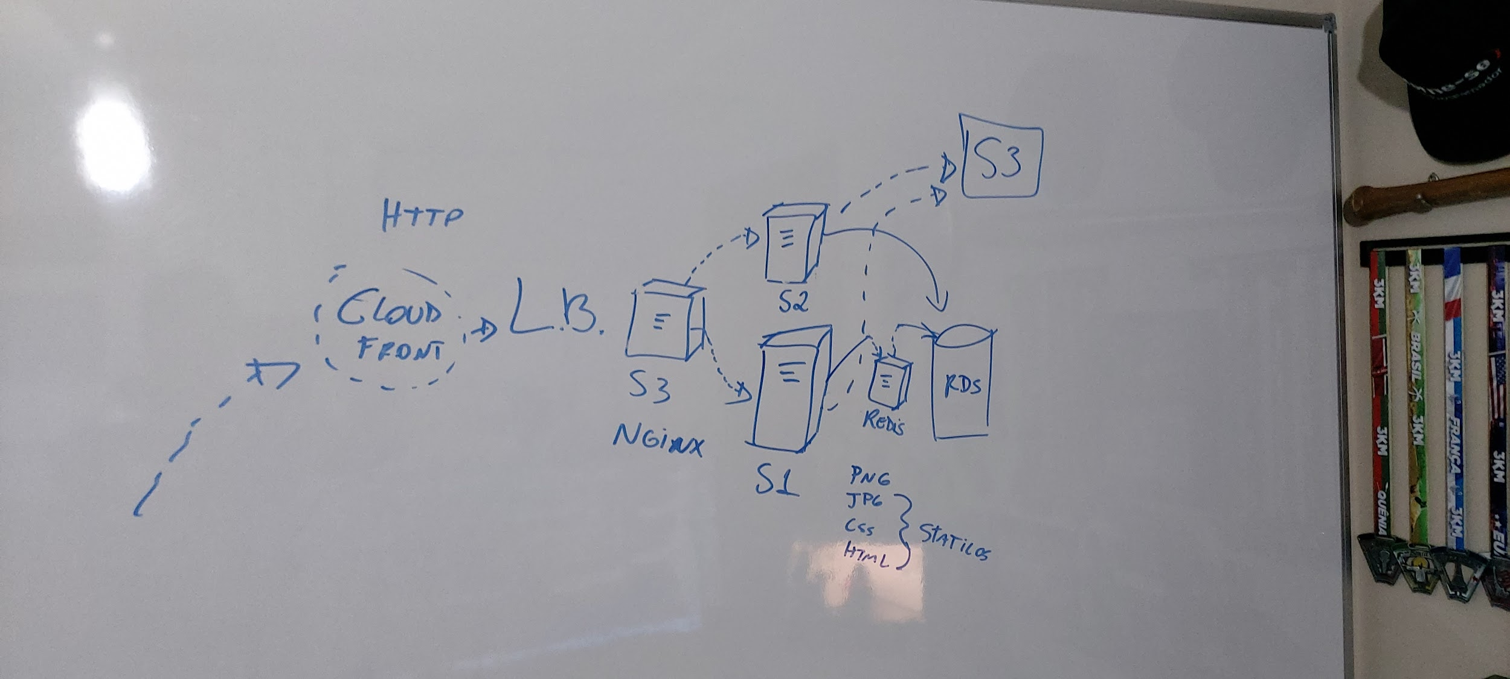

Slide 63
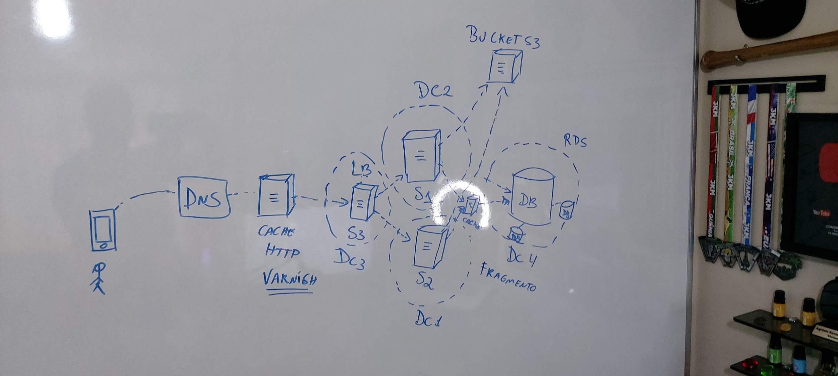

Slide 64
Route 53
O Amazon Route 53 é um web service Domain Name System (DNS) na nuvem altamente disponível e escalável. Ele foi projetado para oferecer aos desenvolvedores e empresas uma maneira altamente confiável e econômica de direcionar os usuários finais aos aplicativos de Internet, convertendo nomes como www.example.com para endereços IP numéricos como 192.0.2.1, usados pelos computadores para se conectarem entre si. O Amazon Route 53 também é totalmente compatível com o IPv6.

Slide 65
Criar imagem
Para usar no load lancer

Slide 66
Elastic Load Balancer
O Elastic Load Balancing distribui automaticamente o tráfego de entrada de aplicações entre diversos destinos, como instâncias do Amazon EC2, contêineres, endereços IP, funções do Lambda e dispositivos virtuais. O serviço pode lidar com a carga variável de tráfego das aplicações em uma única zona de disponibilidade ou em diversas zonas de disponibilidade. O Elastic Load Balancing oferece quatro tipos de balanceadores de carga, todos eles com a alta disponibilidade, a escalabilidade automática e a segurança robusta necessárias para tornar as aplicações tolerantes a falhas.

Slide 67
Nginx
Nginx (lê-se "engine x") é um servidor leve de HTTP, proxy reverso, proxy de e-mail IMAP/POP3, feito por Igor Sysoev em 2005, sob licença BSD-like 2-clause.
O Nginx consome menos memória que o Apache, pois lida com requisições Web do tipo “event-based web server”; e o Apache é baseado no “process-based server”, podendo trabalhar juntos. É possível diminuir o consumo de memória do Apache, passando as requisições Web primeiro no Nginx, assim, o Apache não precisa servir arquivos estáticos, e pode depender do bom controle de cache feito pelo Nginx.
-- APROFUNDAR MAIS NESTE ITEM TODO -----

Slide 68


Nginx
Dar exemplos em EC2

Slide 69

Nginx - Api Gateway
https://www.nginx.com/blog/deploying-nginx-plus-as-an-api-gateway-part-1/

Slide 70

Nginx - Api Gateway
https://www.nginx.com/blog/deploying-nginx-plus-as-an-api-gateway-part-1/

Slide 71


Slide 72




Source Control
Não ferramentas para versionamento de arquivos

Slide 73
GIT
https://pt.wikipedia.org/wiki/Git
Git pronuncia-se /git/ (ou /ɡɪt/ em inglês britânico) é um sistema de controle de versões distribuído, usado principalmente no desenvolvimento de software, mas pode ser usado para registrar o histórico de edições de qualquer tipo de arquivo (Exemplo: alguns livros digitais são disponibilizados no GitHub e escrito aos poucos publicamente). O Git foi inicialmente projetado e desenvolvido por Linus Torvalds para o desenvolvimento do kernel Linux, mas foi adotado por muitos outros projetos.

Slide 74

GitFlow

Slide 75


Slide 76
Vamos trabalhar com git
https://gist.github.com/leocomelli/2545add34e4fec21ec16
git add
git commit
git status
git push
git pull
git reset
git log
git blame
outros

Slide 77
159 git log
160 git reset --hard a186d1bcc5dec9607a91354504c16ad91a234f76
161 git pull
162 git merge historia2556
163 git push
164 git branch -d historia2556
165 git push -d historia2556
166 git push origin --delete
167 git push origin --delete historia 2556
168 git push origin --delete historia2556
169 vim README.md
170 git branch
171 git status
172 git stash
173 git status
174 git pull
175 git stash apply
176 git checkout .
177 git checkout main
178 vim README.md
179 git commit -m "Alteracao arquivo readme na branch main"
180 git commit -am "Alteracao arquivo readme na branch main"
181 git push
182 vim README.md
183 git commit -am "Segunda Alteracao arquivo readme na branch main"
184 git push
185 git log
186 git checkout dev
187 git cherry-pic b595e6577db0f7fd1e924b63a5da3ef134849826
188 git cherry-pick b595e6577db0f7fd1e924b63a5da3ef134849826
189 vim README.md
190 git merge --abort
191 git log
192 git reset --hard a186d1bcc5dec9607a91354504c16ad91a234f76
193 git pull
194 git tag v0.0.1 -m "Primeira versao"
195 git push --tags
196 history

Slide 78
code .git/config ### abre o arquivo e configuração do git
git push ## faz upload dos dados para o git
git push origin api ## faz upload dos dados para o git em uma origin e branch específica
git push --set-upstream origin api # faz um push para origin e branch já setando o padrão do push
git branch # verifica o banch atual
git remote add heroku git@github.com:username/repo.git # adiciona um repo novo
git remote set-url origin git@github.com:rosivolgarin/pgstrans.git # altera o repo

Slide 79

Scrum
https://maurofcastro.wordpress.com/2015/11/04/metodologia-scrum/

Slide 80
Terraform
Terraform é uma ferramenta open-source para criar infraestrutura via código que fornece um fluxo de trabalho CLI consistente para gerenciar centenas de serviços em nuvem. Terraform codifica APIs de nuvem em arquivos de configuração declarativos.

Slide 81
AWS CLI
Instalar o AWS CLI
------------------------------------------------------------------------------------------------------------------
https://docs.aws.amazon.com/pt_br/cli/latest/userguide/install-cliv2.html
gerar um usuário no IAM
baixar o csv e colocar as informações da conta no configure do aws cli
comando:
aws configure

Slide 82
Linguagem HCL
HCL linguagem do terraform
O Terraform também aceita o formato Json, mas o uso do HCL é fortemente recomendado, visto que você escreve bem menos código usando HCL e a chance de você esquecer uma chave na hora de criar o Json é grande.
Exemplo de arquivo .tf, extensão usada pelo Terraform para provisionamento de uma instância EC2.

Slide 83
Download Terraform
Baixar e configurar o terraform
https://learn.hashicorp.com/tutorials/terraform/install-cli?in=terraform/aws-get-started
depois de instalar o terraform usar:
Dentro do diretório que tem um arquivo main.tf

Slide 84


Slide 85
Terraform configurado com acesso negado ssh
sudo apt-get update && sudo apt-get install -y gnupg software-properties-common curl ansible net-tools nmap
curl -fsSL https://apt.releases.hashicorp.com/gpg | sudo apt-key add -
sudo apt-add-repository "deb [arch=amd64] https://apt.releases.hashicorp.com $(lsb_release -cs) main"
sudo apt-get update && sudo apt-get install terraform
sudo apt install awscli -y
mkdir ~/.aws
cat <<EOF > ~/.aws/config
[default]
region = sa-east-1
EOF

Slide 86

Terraform configurado com acesso negado ssh

Slide 87

Terraform comandos
https://www.terraform.io/docs/language/settings/backends/remote.html
terraform fmt --recursive # validar sintaxe e formata código (linting)
terraform plan --target=module.nome_modulo # Verifica plano por módulo
terraform validate # válida sintaxe
terraform apply -auto-approve # utilizado na pipeline
terraform output # mostra retorno do output
terraform destroy -auto-approve # utilizado na pipeline

Slide 88

Resource file block

Slide 89

Resource file count block

Slide 90

Resource file length e key function

Slide 91

Terraform console

Slide 92

Provider block

Slide 93
Lista de providers - https://registry.terraform.io/browse/providers

Slide 94

Resource AWS block

Slide 95

Data block

Slide 96

Variable block

Slide 97



Variable block - sem valor padrão, faz perguntas

Slide 98

Variable block - Rodar diretamente passando parâmetro

Slide 99

Variable block - Passar parâmetro por variável de ambiente - TF_VAR_{nome da variável}

Slide 100

Variable block - tfvars - bloco de variáveis para rodar automático

Slide 101

Variable block - list

Slide 102

Variable block - Object

Slide 103

Variable block - Map

Slide 104


Variable block - Sensitivo - não mostra o dado no output

Slide 105

Variable block - Sensitive
https://learn.hashicorp.com/tutorials/terraform/sensitive-variables

Slide 106


Variable block - Validations - valida o valor passado na variável

Slide 107



State
Estado atual dos scripts aplicados no Terraform

Slide 108


Output block

Slide 109

Utilizando For

Slide 110

Resource block - Security Group com SSH

Slide 111

Resource block - Security Group MySQL

Slide 112

Resource block - RDS

Slide 113

Resource block - DocDB

Slide 114

Resource block - Bucket S3

Slide 115

Resource block - VPC

Slide 116

Resource block - subnet

Slide 117

Resource block - internet gateway

Slide 118

Resource block - route table

Slide 119

Resource block - elastic IP

Slide 120


Dynamic block

Slide 121

Module block
https://registry.terraform.io/namespaces/terraform-aws-modules
https://www.terraform.io/docs/language/modules/develop/index.html
https://learn.hashicorp.com/collections/terraform/modules?utm_source=WEBSITE&utm_medium=WEB_IO&utm_offer=ARTICLE_PAGE&utm_content=DOCS
https://github.com/hashicorp/learn-terraform-modules-create

Slide 122

Resource block - VPC Module Nat Gateway
https://youtu.be/OeL2AlsdNaQ

Slide 123




Versionamento Terraform
https://app.terraform.io/app

Slide 124

Versionamento Terraform - Workspace
https://app.terraform.io/app

Slide 125

Versionamento Terraform - Login
https://app.terraform.io/app

Slide 126

Versionamento Terraform - Tipo de execução
https://app.terraform.io/app

Slide 127

Versionamento Terraform - Tipo Remote - Adicionar - AWS Variable
https://app.terraform.io/app

Slide 128


Slide 129


Slide 130
Ansible
Ansible é uma ferramenta de TI de código aberto para gerenciar, automatizar, configurar servidores (tipo Unix e Microsoft Windows) e, implantar aplicativos, a partir de uma localização central (normalmente de um sistema Unix). Ele inclui sua própria linguagem declarativa para descrever a configuração do sistema. O Ansible foi desenvolvido por Michael DeHaan e adquirido pela Red Hat em 2015.
O Ansible não possui agente, conectando-se temporariamente (de um para muitos clientes) remotamente via SSH ou Windows Remote Management (permitindo a execução remota do PowerShell) para executar suas tarefas. É necessário somente ter o Python2 instalado no cliente como único requisito.

Slide 131

Ansible - instalação
https://docs.ansible.com/ansible/latest/installation_guide/intro_installation.html#installing-ansible-on-macos
https://hvops.com/articles/ansible-mac-osx/

Slide 132

Ansible - comandos
ansible-playbook -i hosts provisionar.yml -u ubuntu --private-key ../../id_rsa_treinamento

Slide 133

Ansible - hosts
Também podemos incluir múltiplos servidores na lista

Slide 134

Ansible - provisionar.yml
Como executar qualquer comando no servidor

Slide 135

Ansible - Depurando e buscando dados da variável de ambiente local

Slide 136

Ansible - Colocar dados em variável de ambiente

Slide 137

Ansible - Crontab
https://docs.ansible.com/ansible/latest/collections/ansible/builtin/cron_module.html

Slide 138

Ansible - rodar como sudo

Slide 139

Ansible - faz apt-get update

Slide 140

Ansible - instala múltiplos processos

Slide 141

Ansible - download de projetos

Slide 142

Ansible - descompactação

Slide 143

Ansible - copiando dados

Slide 144

Ansible - alterando arquivos

Slide 145


Ansible - alterando dados no apache

Slide 146

Ansible - levanta serviços mysql

Slide 147

Ansible - instalar novo tema WP

Slide 148


Slide 149


Slide 150
Docker
Docker é um conjunto de produtos de plataforma como serviço (PaaS) que usam virtualização de nível de sistema operacional para entregar software em pacotes chamados contêineres. Os contêineres são isolados uns dos outros e agrupam seus próprios softwares, bibliotecas e arquivos de configuração. Eles podem se comunicar uns com os outros por meio de canais bem definidos. Todos os contêineres são executados por um único kernel do sistema operacional e, portanto, usam menos recursos do que as máquinas virtuais.
Para simular: https://labs.play-with-docker.com/

Slide 151

Docker Hub
Crie sua conta no hub.docker.com

Slide 152

Instale o docker
https://docs.docker.com/docker-for-windows/install/
https://docs.docker.com/docker-for-mac/install/
curl -fsSL https://get.docker.com | bash

Slide 153

Faça login

Slide 154




Exemplos DockerFile

Slide 155

Builder container
sudo groupadd docker
sudo usermod -aG docker ubuntu
./mvnw package && java -jar target/validarCpf.jar

Slide 156

Exemplos DockerFile

Slide 157

Exemplos .dockerignore

Slide 158
Builder container e rodar

Slide 159
Builder container e rodar em modo iterativo, vendo logs

Slide 160

Parar container

Slide 161

Remover container

Slide 162

Depurar código dentro do container

Slide 163

Entrar dentro do container
docker exec -it app-imersao-docker-nodejs /bin/sh

Slide 164

Roda comando dentro do controller

Slide 165

Mostra logs do container

Slide 166

Cria tag para o container

Slide 167

Push para o hub

Slide 168
App Nodejs Terraform Ansible Docker
https://github.com/torneseumprogramador/nodejs-tdd-terraform-ansible/tree/docker

Slide 169

Docker compose

Slide 170

Build

Slide 171

Rodar containers
Cria e levanta

Slide 172

Rodar containers
somente levanta

Slide 173

Derrubar containers

Slide 174

Ver logs

Slide 175

Ver serviços

Slide 176

Destruir containers

Slide 177

Verifica network

Slide 178

Como descobrir os IPS dos containers

Slide 179

mais infos

Slide 180

Docker-Compose um pouco mais complexo

Slide 181


Slide 182


Slide 183
Kubernetes
Kubernetes é um sistema de orquestração de containeres open-source que automatiza a implantação, o dimensionamento e a gestão de aplicações em contêineres. Ele foi originalmente projetado pelo Google e agora é mantido pela Cloud Native Computing Foundation. Ele funciona com uma variedade de ferramentas de conteinerização, incluindo Docker.
Muitos serviços de nuvem oferecem uma plataforma baseada em Serviço (Paas ou Iaas), onde o kubernetes pode ser implantado sob serviço gerenciado. Muitos fornecedores também provém sua própria marca de distribuição de kubernetes.
Para testar
https://labs.play-with-k8s.com/
https://microk8s.io/
https://k3s.io/

Slide 184

Arquitetura

Slide 185

Estrutura
https://kubernetes.io/docs/concepts/overview/components/

Slide 186

Alguns provedores

Slide 187

Kubernetes
Kubernetes é um sistema de orquestração de containeres open-source que automatiza a implantação, o dimensionamento e a gestão de aplicações em contêineres. Ele foi originalmente projetado pelo Google e agora é mantido pela Cloud Native Computing Foundation. Ele funciona com uma variedade de ferramentas de conteinerização, incluindo Docker.
Muitos serviços de nuvem oferecem uma plataforma baseada em Serviço (Paas ou Iaas), onde o kubernetes pode ser implantado sob serviço gerenciado. Muitos fornecedores também provém sua própria marca de distribuição de kubernetes.
Para testar
https://labs.play-with-k8s.com/

Slide 188
Instalar Local
Instalar o VM
https://www.virtualbox.org/wiki/Downloads
Client kubectl
https://docs.aws.amazon.com/eks/latest/userguide/install-kubectl.html
Instalar o minikube
https://minikube.sigs.k8s.io/docs/start/
minikube start - inicia o cluster
minikube start --driver=virtualbox - inicia o minitube mandando para o driver do virtualbox

Slide 189
Os processos básicos do Kubernetes:
Cluster - Este é um conjunto de servidores, incluindo o servidor API.
Master Node - O Master é uma coleção de componentes que constituem o painel de controle do Kubernetes. Eles são usados para cada decisão de cluster.
Worker Node - Os nós de trabalho verificam o servidor API em busca de novas atribuições de trabalho, que eles realizam. Eles se reportam ao Master Node.
Pods - Um pod é o menor elemento de programação. Ele funciona como um recipiente para cada container. Ele pode ter um conjunto de containers.
Docker Container - As aplicações dentro do Pod
Kube-proxy - Este proxy de rede executa serviços em um único nó de trabalho.

Slide 190

Opção dentro do docker Local

Slide 191

Instalar Cluster Master - Worker - AWS
Criar 3 máquinas
1 para o master
2 para os workers

Slide 192

Máquinas criadas ligue o mult term do iterm

Slide 193

Conect via ssh nas 3 máquinas
faça o apt-get update

Slide 194


Desligue a swap
para evitar swap do sistema operacional, o swap será feito pelo kubernetes nos pods
$ sudo swapoff -a
$ sudo sed -i '/ swap / s/^/#/' /etc/fstab
Se tiver a entrada da swap vc comenta

Slide 195

Instale o docker
https://phoenixnap.com/kb/install-kubernetes-on-ubuntu

Slide 196

Instale o kubernetes
https://phoenixnap.com/kb/install-kubernetes-on-ubuntu

Slide 197

Verifica se está tudo ok

Slide 198

Configurando master
somente na máquina 1 rodar o comando
sudo kubeadm init --apiserver-advertise-address 172.31.26.240
kubectl cluster-info
Obs: tenha uma máquina com pelo menos 2 CPUs e mais de 1700 MB - AWS - t2.medium
Depois de instalado rode os comandos
$ sudo kubeadm init --apiserver-advertise-address $(hostname -i) # inicia master
$ sudo kubeadm init --apiserver-advertise-address 172.31.26.240 # inicia master
$ mkdir -p $HOME/.kube
$ sudo cp -i /etc/kubernetes/admin.conf $HOME/.kube/config
$ sudo chown $(id -u):$(id -g) $HOME/.kube/config
$ sudo kubeadm reset -f # no caso de problemas

Slide 199
Caso tenha problema na inicialização
https://stackoverflow.com/questions/52119985/kubeadm-init-shows-kubelet-isnt-running-or-healthy
Criar este arquivo: '/etc/docker/daemon.json' com conteúdo abaixo:
{ "exec-opts": ["native.cgroupdriver=systemd"] }
depois
$ sudo systemctl daemon-reload
$ sudo systemctl restart docker
$ sudo systemctl restart kubelet
Rodar
$ sudo kubeadm reset -f # no caso de problemas
$ sudo kubeadm init --apiserver-advertise-address $(hostname -i) # inicia master

Slide 200

Observar o comando para vc colocar nos workers
Ele aparece ao iniciar o master

Slide 201

Caso perca o comando do kubeadm join rodar
kubeadm token create --print-join-command

Slide 202

Rodar o comando join no worker

Slide 203

Verificar os nós no master
$ kubectl get nodes # se ele não tiver ativo rodar o comando abaixo
Rodar comando
$ kubectl apply -f "https://cloud.weave.works/k8s/net?k8s-version=$(kubectl version | base64 | tr -d '\n')"
Caso der erro no wave em: kubectl get pods --all-namespaces --watch
$ kubectl apply -f "https://cloud.weave.works/k8s/net?k8s-version=$(kubectl version | base64 | tr -d '\n')&env.IPALLOC_RANGE=172.31.0.0/24"
$ kubectl get nodes -o wide # verifica o IP dos nós $ kubectl run nginx --image nginx # cria um pod nginx

Slide 204
Caso de error no master
change@change-VirtualBox:~$ kubectl get nodes
The connection to the server 10.0.2.15:6443 was refused - did you specify the right host or port?
sudo -i
swapoff -a
exit
strace -eopenat kubectl version

Slide 205

Colocando kubectl local para remoto
https://dev.to/gvelrajan/configure-local-kubectl-to-remote-access-kubernetes-cluster-2g81
https://www.youtube.com/watch?v=UCync6iHCpo
https://www.youtube.com/watch?v=7JDAjhV8Bcc

Slide 206
Conectando ao kubectl
command line
$ aws --version # verifica a versão do aws CLI $ aws sts get-caller-identity # verifica se está na conta correta $ aws eks --region <region> update-kubeconfig --name <cluster_name> # cria e atualiza o arquivo kubconfig $ kubectl get svc # verifica conexão com IP do Cluster $ code ~/.kube/config # verifica a configuração do cluster

Slide 207


Configurar credenciais
command line

Slide 208
Instalar usando EKS
command line
https://www.youtube.com/watch?v=p6xDCz00TxU
$ brew tab weaveworks/tab $ brew install weaveworks/tap/eksctl # instala o eks cluster generator $ eksctl version # Cria o cluster $ eksctl create cluster \ --name test-danilo \ --version 1.21 \ --region us-east-1 \ --nodegroup-name linux-nodes \ --node-type t2.micro \ --nodes 2 $ kubclt get nodes # ao criar com comando ele já vincula o kubeclt, o comando mostra nos nodes $ aws eks --region <region> update-kubeconfig --name <cluster_name> # cria e atualiza o arquivo kubconfig para config manual $ kubectl get svc # verifica conexão com IP do Cluster $ code ~/.kube/config # verifica a configuração do cluster
$ eksctl delete cluster --name test-danilo # apaga o cluster

Slide 209
Configurar AKS
Install az cli
https://docs.microsoft.com/pt-br/cli/azure/install-azure-cli-macos
https://docs.microsoft.com/pt-br/cli/azure/install-azure-cli-windows?tabs=azure-cli
https://docs.microsoft.com/en-us/cli/azure/install-azure-cli-linux?pivots=apt
#### simples deploy AZURE
https://docs.microsoft.com/en-us/azure/app-service/quickstart-java?tabs=javase&pivots=platform-linux
# rodar e configurar serviço de deploy
mvn com.microsoft.azure:azure-webapp-maven-plugin:1.12.0:config
# fazer deploy
mvn package azure-webapp:deploy
# apagar deploy
az group delete --name grupo-treinamento --yes
AWS CLI
https://aws.amazon.com/pt/cli/
Azure ZKS
az aks get-credentials --name treinamento-concrete --resource-group Kubernets-Test-Danilo

Slide 210

Kubectl
A interface de linha de comando do Kubernetes é chamada de kubectl. Ele é usado para gerenciar clusters e instruir o servidor da API Kubernetes. O servidor API então adiciona ou remove contêineres nesse cluster para garantir que os estados desejado e real sejam correspondentes.
Alguns comandos:

Slide 211
Alguns comandos
kubectl run didox-nginx --image=nginx:latest # cria um pod com uma imagem docker
kubectl get pods -o wide # Lista o pod e mostra o IP local
kubectl get pods --watch # Acompanha em modo watch a criação do pod
kubectl delete pods didox-nginx # Apaga o pop criado
kubectl describe pod didox-nginx # Descreve o pod
kubectl exec -it didox-nginx bash # Acessa o pod via ssh methodo deprecated
kubectl exec --stdin --tty didox-nginx -- /bin/bash # Acessa o pod via ssh
kubectl edit pod didox-nginx

Slide 212

Recursos

Slide 213

Pod
Recurso que armazena os containers dentro do Kubernetes - tem seus IPS efêmeros

Slide 214

NodePort
para liberar uma porta de acesso dentro do pod

Slide 215

Cluster IP
Cria um IP fixo para ser utilizado nos Pods dentro da rede do cluster

Slide 216

Replicaset
Cria várias réplicas de pods, gerenciando automaticamente suas instâncias

Slide 217

ConfigMap
Cria arquivos de configuração para ser reaproveitado

Slide 218

Secret
Mais ideal para pegar arquivos seguros
https://www.youtube.com/watch?v=FAnQTgr04mU
Usando Mosquitto
https://gitlab.com/nanuchi/youtube-tutorial-series/-/tree/master/configmap-and-secret-volumes

Slide 219

LoadBalancer
Libera o IP publicado dentro do cluster

Slide 220

Deployment
Organiza todos os recursos em somente um arquivo, fazendo com que o seu deploy que mais fácil

Slide 221

Alguns comandos

Slide 222

Instalar mysql via helm (helm = github para k8s)
https://bitnami.com/stack/mysql/helm
https://youtu.be/uFgcCL3t_JM?t=5510

Slide 223


Estourando memória de um POD

Slide 224

Sobre HorizontalPodAutoScale (HPA)

Slide 225

Instalar Cluster Master mult-master - AWS
https://kubernetes.io/docs/setup/production-environment/tools/kubeadm/high-availability/
https://kubernetes.io/docs/setup/production-environment/tools/kubeadm/ha-topology/

Slide 226


Slide 227

Criar máquinas
3 - master
3 - ou mais workers
1 - Servidor de proxy
Rodar os scripts do terraform e ansible

Slide 228

Configurar Masters
https://kubernetes.io/docs/setup/production-environment/tools/kubeadm/high-availability/
Rodar na máquina 1 master
sudo kubeadm init --control-plane-endpoint "k8s-haproxy:6443" --upload-certs # MANDANDO PARA O IP DO PROXY
systemctl status kubelet | less # verifica se o serviço está de pé
sudo systemctl start kubelet # se precisar start do serviço
Seguir exemplos do
REPO GIT Aula

Slide 229

Configurar workers
https://kubernetes.io/docs/setup/production-environment/tools/kubeadm/high-availability/

Slide 230


Deploy de um app

Slide 231


Libera porta no security group do IP do Cluster
Pega o public IP do cluster e testa com a porta liberada

Slide 232

Para acesso externo criar um Ngnix com LoadBalancer enviando para o IP interno do Cluster

Slide 233

Aplica o ansible, libera o security group do cluster e seja feliz

Slide 234

Aplica o ingress controller da AWS
https://aws.amazon.com/pt/blogs/opensource/network-load-balancer-nginx-ingress-controller-eks/
https://www.nginx.com/products/nginx-ingress-controller/

Slide 235

Aplica o ingress controller da AWS
https://aws.amazon.com/pt/blogs/opensource/network-load-balancer-nginx-ingress-controller-eks/

Slide 236

Aplica o ingress controller da AWS
https://aws.amazon.com/pt/blogs/opensource/network-load-balancer-nginx-ingress-controller-eks/
https://github.com/kubernetes/ingress-nginx/blob/main/deploy/static/provider/aws/deploy.yaml
kubectl apply -f https://raw.githubusercontent.com/kubernetes/ingress-nginx/main/deploy/static/provider/aws/deploy.yaml
para o caso de EKS ou AKS este external-IP é gerado automático pelo cluster, utilizar somente ele como proxy NGINX

Slide 237

Aplica o ingress controller da AWS
https://aws.amazon.com/pt/blogs/opensource/network-load-balancer-nginx-ingress-controller-eks/
depois aplicar a regra de direcionamento do NGINX dentro do kubernetes

Slide 238

Registrar o IP do LoadBanancer Service
Este serviço vai na coluna External-IP da lista abaixo, gera automático para os casos de EKS ou AKS

Slide 239

Liberar IP externo sem porta Modo Tradicional sem cloud
Usando o Nginx com ingress controller
https://www.youtube.com/watch?v=AGSGcUzkqrE
https://github.com/kubernetes/ingress-nginx/blob/main/deploy/static/provider/aws/deploy.yaml

Slide 240

Aplica o ingress controller
https://github.com/kubernetes/ingress-nginx/blob/main/deploy/static/provider/aws/deploy.yaml

Slide 241
Verifica serviços
https://github.com/kubernetes/ingress-nginx/blob/main/deploy/static/provider/baremetal/deploy.yaml
https://kubernetes.github.io/ingress-nginx/deploy/baremetal/

Slide 242

Adiciona o IP externo no nodeport
h

Slide 243

Verifica serviço aplicado
https://github.com/kubernetes/ingress-nginx/blob/main/deploy/static/provider/baremetal/deploy.yaml
https://kubernetes.github.io/ingress-nginx/deploy/baremetal/

Slide 244
Verifica acesso pelo IP externo
depois somente fazer o direcionamento do NGINX
https://github.com/kubernetes/ingress-nginx/blob/main/deploy/static/provider/baremetal/deploy.yaml
https://kubernetes.github.io/ingress-nginx/deploy/baremetal/

Slide 245

Instalar cluster sem o docker runtime (ContainerD, RunC)
https://www.youtube.com/watch?v=04xdSqcEEyE
https://containerd.io/
https://www.docker.com/blog/runc/

Slide 246

Instalar usando EKS
Criar o cluster

Slide 247

Instalar usando EKS
Crie uma regra com acesso ao cluster

Slide 248

Instalar usando EKS
Crie uma regra com acesso ao cluster

Slide 249

Instalar usando EKS
Crie uma regra com acesso ao cluster

Slide 250

Instalar usando EKS
Vincule a regra no EKS

Slide 251

Instalar usando EKS
Seleciona a network

Slide 252
Instalar usando EKS
Seleciona a network

Slide 253

Instalar usando EKS
Aguarde a criação

Slide 254
Integração contínua
https://www.atlassian.com/br/agile/software-development/continuous-integration
Integração contínua
Integração contínua é uma prática recomendada ágil e de DevOps para integrar, como parte da rotina, alterações de código na ramificação principal de um repositório e testar as alterações com o máximo de antecedência e frequência possível. O ideal é que os desenvolvedores integrem os códigos todos os dias, se não várias vezes ao dia.
Benefícios da integração contínua
Investir em CI resulta em feedback rápido sobre as alterações de código. Tão rápido quanto "em minutos". Uma equipe que se baseia principalmente em teste manual pode receber feedback em algumas horas, mas, na realidade, feedback de teste abrangente só chega em um dia–ou vários dias–depois de o código ser alterado. E, quando mais alterações forem feitas, torne a correção de erros uma "expedição" com os desenvolvedores, analisando várias camadas de código para entender qual é a raiz do problema.

Slide 255

Integração contínua
https://www.atlassian.com/br/agile/software-development/continuous-integration

Slide 256

CI / CD
https://www.redhat.com/pt-br/topics/devops/what-is-ci-cd

Slide 257

CI / CD
https://www.redhat.com/pt-br/topics/devops/what-is-ci-cd
https://www.youtube.com/watch?v=j0DNdPXTBi0
https://www.youtube.com/watch?v=t7-gKSunQf8

Slide 258


Jenkins
https://www.torneseumprogramador.com.br/aulas/integracao-continua
https://www.jenkins.io/doc/book/pipeline/syntax/

Slide 259


Slide 260

Pipeline infraestrutura
https://www.youtube.com/watch?v=XGSuK8kyGag

Slide 261

Jenkins
https://github.com/Didox/validadorcpfjava/blob/main/jenkinsfile

Slide 262


Slide 263


Slide 264
Criar EC2 AWS
Exercício instalar jenkins
https://plugins.jenkins.io/ssh/

Slide 265


Slide 266

https://gitlab.com/Didox/ci-cd-java-app-treinamento

Slide 267

Git Lab

Slide 268

Git Lab

Slide 269

Pipeline completa
https://gitlab.com/Didox/validardor-cpf-java
https://gitlab.com/Didox/validardor-cpf-java/-/blob/master/.gitlab-ci.yml

Slide 270

GitHub Actions
https://www.youtube.com/watch?v=R8_veQiYBjI

Slide 271

Azure DevOps

Slide 272

Azure Boards

Slide 273

Azure Pipeline

Slide 274


Slide 275
Monitoring (Observability)
logs
métricas
tracing
apms
Grafana
Prometeus
Newrelic

Slide 276

Service Mesh (Malha de serviços)

Slide 277

Istio

Slide 278

Istio - algumas portas
https://istio.io/latest/docs/ops/deployment/requirements/

Slide 279

Instalação
https://istio.io/latest/docs/setup/getting-started/#download

Slide 280

Install Helm
Opcional - para o caso de instalar istio por Helm
$ curl -fsSL -o get_helm.sh https://raw.githubusercontent.com/helm/helm/main/scripts/get-helm-3
$ chmod 700 get_helm.sh
$ ./get_helm.sh

Slide 281

Instalação com helm
https://istio.io/latest/docs/setup/install/helm/

Slide 282

Observability
https://istio.io/latest/docs/tasks/observability/metrics/using-istio-dashboard/

Slide 283

Istio Demo
kubectl apply -f https://gist.githubusercontent.com/chanwit/4e1e4f951cf3357c1c3d7804f8162312/raw/f09ee7ae446783cb334c593be64072d95c6092bb/istio-demo.yaml
kubectl get svc -n istio-system
kubectl get pods -n istio-system
kubectl get deploy -n istio-system

Slide 284

Serviços antigos do Istio, hoje a maioria foi para o istiod, instalados na nova versão
kubectl get pods -n istio-system

Slide 285

Serviços novos
kubectl get pods -n istio-system

Slide 286


Slide 287


